Slide 1
S2 유물 복원소 1.0
2016.10.06.

Slide 2
V1.0 – 2016.10.21. 초안 작성
V1.1 – 2016.11.04. 66Page 세트 효과 표시 내용 추가
V1.1 – 2016.11.04. 54-56 Page 유물 장착, 교체, 장비 해제 내용 수정
V1.1 – 2016.11.04. 23 Page 전투력 내용 추가

Slide 3
유물
유물 기획 의도 : 유물은 다른 게임에 장비를 문명이라는 소재를 생각 하여 유물으로 변형 한 시스템 입니다.
유물은 병종의 공격력 , 방어력, 체력을 상승 시켜 주는 효과로 좀더 강해질 수 있는 요소
세종 대왕, 간디 영주가 유물을 장착 하고 있는 느낌 보다는 유물이 더 좋을 것으로 판단 하여 유물을 선택 함.
국가 마다 고유한 유물이 존재 하며, 국가 유물 조각은 해당 국가를 선택 하여 탐색을 진행 하여야 획득 할 수 있다.
※ 전투 승리 시 국가 유물 조각 보상
싱글 전투, 집결 전투 진행에서 승리 하게 되어지면 해당 국가 유물 조각을 획득 할 수 있습니다.
상세 기획 내용 유물 복원소 기획서 12p 페이지 참고
※ 전투 승리 시 은화 보상
싱글 전투, 집결 전투 진행에서 승리 하게 되어지면 은화를 획득 할 수 있습니다.
상세 기획 내용 유물 복원소 기획서 11p 페이지 참고
※ 국가 유물 조각을 연맹 상점을 통해서 구매 할 수 있는 시스템
연맹 상점 > 조각 아이템을 등록 하여 연맹원이 구매 할 수 있습니다.
연맹 상점 기획서 내용 추가 이후 작업 요청 드리겠습니다

Slide 4
유물 유적지 & 유물 복원소
유물 유적지
유물 유적지는 마을에 위치해 있으며, 유물 조각을 획득 할 수 있는 공간 입니다.
유물 유적지에서 탐색을 통해서 유물 조각의 등급 및 조각의 종류를 확률에 의해서 획득 할 수 있습니다.
유물 복원소
유물 복원소에서는 유물 조각을 사용하여 유물을 복원 하여 유물 완성 품을 만들 수 있습니다.
베이스 유물(처음 선택 한 유물) + 재료 유물을 사용 하여 강화하여 레벨을 상승 시킬 수 있습니다.
유물 복원소 보관함에서 자신이 보유 하고 있는 유물 조각 , 유물을 확인 할 수 있습니다.
조각을 합성하여 상위 등급에 조각을 획득 할 수 있습니다(4개의 조각을 합쳐서 1등급 높은 조각을 획득)
공용 유물
24개의 유물이 존재 합니다
유물 하고 동일 개수의 24개의 조각이 존재 합니다(조각은 유물 완성품을 만드는데 사용 합니다)
공용 유물의 조각 / 유물은 국가 하고 상관없이 획득 할 수 있다.
국가 유물
국가 유물은 국가 마다 12개의 유물이 존재 합니다.
8개의 국가 * 12개의 유물 = 총 96개의 국가 유물이 존재 합니다.
국가 유물 하고 동일 개수의 96개의 조각이 존재 합니다(조각은 유물 완성품을 만드는데 사용 합니다)
국가 유물은 공용 유물 보다 획득 할 수 있는 확률이 낮은 유물 입니다.

Slide 5
유물 복원소 기능 정의
유물 복원소 기능
유물 복원 기능 : 유적지에서 획득 한 조각을 가지고 유물 완성 품을 만들 수 있습니다.
강화 기능 : 베이스 유물(처음 선택 한 유물) + 유물 재료로 사용 하여 레벨을 상승 시킬 수 있습니다.
유물 보관함 : 복원을 완료한 유물을 확인 할 수 있습니다 / 유적지에서 획득한 조각을 확인 할 수 있습니다.
합성 기능 : 동일한 4개의 조각을 합성하여 1등급 높은 조각을 획득 할 수 있습니다.
건설
유물 복원소는 성벽 안쪽의 정해진 건설 포인트에만 지을 수 있는 건물이다.
유물 복원소는 하나만 건설할 수 있는 건물 입니다.
건물 업그레이드 및 철거
유물 복원소는 업그레이드가 가능한 건물이다.
유물 복원소는 건설 이후 철거가 불가능한 건물 입니다.
유물 복원소 업그레이드 효과
유물 복원소 건물 업그레이드 시 2개의 효과를 상승 시킬 수 있습니다.
1. 복원속도 / 2. 유물 강화 은화 감소
※ 건물 업그레이드 진행 시 전투력이 상승 합니다.

Slide 6
유물 복원소 기능 정의
유물 복원소 업그레이드 효과 정의
복원속도 : 유물을 복원하는데 시간을 줄여줍니다.
건물 업그레이드 레벨에 따라 복원 속도 % 만큼 복원 시간이 감소 하게 되어집니다.
복원 속도는 작업 속도 기준으로 % 만큼 감소 하게 되어집니다.
유물 강화 은화 감소
건물 업그레이드 레벨에 따라 유물 강화 은화 비용이 감소 되어집니다.
업그레이드 시 은화 감소는 %만큼 비용이 감소 하게 되어집니다.
비용 감소 n%는 소수점 2자리 까지 사용 합니다.

Slide 7
유물 복원소
유물 복원소 기능 제한
유물 복원소 건물은 마을 회관 n 레벨 부터 건설 할 수 있는 건물 입니다.
유물을 복원 하고 있는 상태에서는 건물 업그레이드를 할 수 없습니다.
건물을 업그레이드 하고 있는 상태에서는 유물을 복원 할 수 없습니다.
유물 복원 소 대기 상태 액션 버튼 기능
유물 복원소 대기 상태는 유물을 복원 및 건물 업그레이드를 하지 않은 상태 입니다.
유물복원 : 건물을 선택 하고 유물 복원 액션 버튼을 통해서 유물 복원 리스트 화면으로 이동 합니다.
보관함 : 건물을 선택 하고 보관함 액션 버튼을 통해서 자신이 보유한 유물 조각 및 유물 완성품을 확인 할 수 있습니다.
상세 정보 : 건물을 선택 하고 상세정보 액션 버튼을 통해서 유물 복원소 건물의 레벨 마다 상승 하는 수치 정보를 확인 할 수 있습니다.
업그레이드 : 건물을 선택 하고 업그레이드 액션 버튼을 통해서 업그레이드 화면으로 이동 합니다.
유물 복원 소 건물 업그레이드 상태 액션 버튼 기능
유물 복원소 건물 업그레이드 상태는 건물을 업그레이드 하고 있는 상태 입니다.
보관함 : 건물을 선택 하고 보관함 액션 버튼을 통해서 자신이 보유한 유물 조각 및 유물 완성품을 확인 할 수 있습니다.
상세 정보 : 건물을 선택 하고 상세정보 액션 버튼을 통해서 유물 복원소 건물의 레벨 마다 상승 하는 수치 정보를 확인 할 수 있습니다.
즉시 가속 : “크라운” 을 사용 하여 즉시 가속을 진행 할 수 있습니다.(남은 시간 만큼에 대한 크라운 비용)
아이템 가속 : 가속 아이템을 사용 하여 건물 시간을 감소 시킬 수 있습니다.(가속 아이템을 사용 하여 시간을 감소)

Slide 8
유물 복원소
유물 복원 소 유물 복원 상태 액션 버튼 기능
유물을 복원 하고 있는 상태 입니다.
즉시 가속 : “크라운” 을 사용 하여 즉시 가속을 진행 할 수 있습니다.(남은 시간 만큼에 대한 크라운 비용)
아이템 가속 : 가속 아이템을 사용 하여 복원 시간을 감소 시킬 수 있습니다.(가속 아이템을 사용 하여 시간을 감소)
보관함 : 건물을 선택 하고 보관함 액션 버튼을 통해서 자신이 보유한 유물 조각 및 유물 완성품을 확인 할 수 있습니다.
상세 정보 : 건물을 선택 하고 상세정보 액션 버튼을 통해서 유물 복원소 건물의 레벨 마다 상승 하는 수치 정보를 확인 할 수 있습니다.
※ 유물 복원 진행 시 일반 시간 감소 아이템 / 복원 시간 감소 아이템을 사용 할 수 있습니다.
유물 복원 카테고리
건물을 선택 하여 복원 액션 버튼을 클릭 하여 유물 복원 카테고리 화면으로 진입 할 수 있습니다.
공용국가 유물 + 8개의 국가 유물 카테고리로 구성 되어집니다.
유물 카테고리 화면에서 원하는 카테고리를 선택 하여 해당 하는 유물 리스트 화면으로 이동 할 수 있습니다.
유물 복원을 진행 하고 있는 상태의 경우 해당 하는 카테고리에 “유물 복원을 진행 하고 있습니다” 표시를 해주도록 합니다.
유물 복원 카테고리 순서는 데이터 테이블 구성
국가 선택 이후 첫 번째 카테고리는 공용 유물 두 번째 카테고리는 자신이 선택한 국가로 나오게 되어집니다. 세 번째 순서 부터는 데이터 테이블에 정이 되어져 있는 순서로 카테고리를 배치 합니다.
3. 유물 복원 카테고리 화면에서 유물 보관함 버튼을 눌러서 유물 보관함 화면으로 바로 이동 할 수 있습니다.

Slide 9
유물 복원 flow
마을
복원 액션 아이콘 클릭
유물 카테고리
(카테고리 선택)
유물 리스트
(복원할 유물 선택)
복원할 유물 조각을 4개를 보유 하고 있는가 ?
NO
유물 복원 불가
YES
유물 복원소 선택
유물 복원 버튼 클릭
유물 복원 시작
유물 등급 확률에 의해 결정 (등급 시간 결정)
“ 크라운“ 을 사용 즉시 복원을 진행 하였는가 ?
유물 복원 진행
(복원 남은 시간)
유물 복원완료
유물 획득

Slide 10
유물 복원소
유물
유물 등급은 데이터 테이블로 등급을 구성 하도록 합니다.
유물 등급에 따라 뒤 판 배경 색상을 변경 해주도록 합니다.
유물 1등급 : 흰색 / 유물 2등급 : 초록색 / 유물 3등급 : 파란색
유물 4등급 : 보란색 / 유물 5등급 : 주황색 / 유물 6등급 : 황금색
유물은 공용 유물 / 국가 유물 모두 1~6등급 유물이 존재 합니다.
※ 6등급이 제일 높은 등급 입니다.
유물 조각
유물 조각 등급은 데이터 테이블로 등급을 구성 하도록 합니다.
유물 조각 등급에 따라 뒤 판 배경 색상을 변경 해주도록 합니다.
유물조각 1등급 : 흰색 / 유물조각 2등급 : 초록색 / 유물조각 3등급 : 파란색
유물조각 4등급 : 보란색 / 유물조각 5등급 : 주황색 / 유물조각 6등급 : 황금색
유물조각은 공용 유물 / 국가 유물 모두 1~6등급 유물이 존재 합니다.
※ 6등급이 제일 높은 등급 입니다.

Slide 11
유물 복원소
은화(유물/위인 카드에서 사용 되어지는 재화)
은화는 구매를 통해서 획득 할 수 없습니다.
은화는 약탈을 통해서는 획득 되지 않는 재화 입니다.
은화는 자원 채집을 통해서 획득 할 수 없는 재화 입니다.
은화는 싱글 전투 , 집결 전투에서 승리 시 획득 할 수 있습니다.
은화는 필드 유적 보상 , 여신의 샘 , 통합보상 시스템 테이블 , 마차 보상 , 상점에서 획득이 가능 합니다.
은화는 유물을 유물 강화 시 사용 하게 되어집니다.
은화는 위인 카드 구매 시 사용 하게 되어집니다.(위인 카드 자세한 내용은 위인카드 기획서 참고 해주세요)
전투를 통해서 획득 한 “ 은화 ”는 메일(전투보고) 에서 획득 한 은화 정보를 알려 주도록 합니다.
은화(전투 승리 보상)
은화는 싱글 전투 , 집결 전투에서 승리 시 획득 할 수 있습니다.
전투 승리 시 사망병의 전투력을 계산 하여 은화를 지급 합니다.
은화 싱글, 집결 지급 계산 방식 : (사망병 전체 전투력 * 0.1 %) * M개 은화 = 지급 되는 은화
M개 은화는 데이터 테이블에 넣어 주도록 합니다.(0.1%는 고정으로 처리 합니다)
집결 전투도 마찬 가지로 개인 별 사망 인원을 가지고 계산 합니다.

Slide 12
유물 복원소
유물 조각 전투 승리 보상
싱글 전투 , 집결 전투에서 승리 시 유물 조각을 획득 할 수 있습니다.
전투에서 패배 시 유물 조각은 획득 할 수 없습니다.
중세시대 마을 회관 n 레벨 이상의 마을을 공격 하여 승리 시 “해당 국가 유물의 조각”을 확률에 의해서 획득 할 수 있습니다.
방어자 마을 회관 레벨의 의해서 조각을 획득 할 수 있는 최종 개수가 정해 집니다.
※ 데이터 테이블 구성 하도록 합니다.(1레벨 ~ 30레벨) MAX 레벨 까지 데이터를 입력 하며, 중세 시대 마을 회관 n레벨 이하는 0%로 처리 하여 조각이 나오지 못하도록 합니다.
조각의 개수는 사망병 전체 전투력을 가지고 기본 개수가 정해집니다.
※ 데이터 테이블 구성 하도록 합니다.
조각 지급 방식 : (사망병 전체 전투력 * 0.1%)*방어자 마을 회관 레벨 % = 최종 조각의 개수
방어자 마을 회관 레벨 %는 데이터 테이블로 구성(0.1%는 고정으로 처리 합니다)
집결 전투도 마찬 가지로 개인 별 사망 인원을 가지고 계산 합니다.
조각의 종류는 조각 획득 확률에 의해 지급 하도록 합니다.
조각의 종류는 방어자 국가와 동일한 타입의 유물 조각 갯수에따라 동일한 확률을 가집니다.

Slide 13
유물 복원소
유물 복원
유물 복원은 유물의 조각 합쳐서 완성품 유물을 만드는 기능을 유물 복원 이라고 합니다.
유물은 6개의 등급이 존재 합니다. (1등급 ~ 6등급 까지 유물이 존재 합니다 조각 하고 동일 한 등급이 존재)
유물 복원 리스트에서 복원할 유물을 선택 하여 유물을 복원 할 수 있습니다.
유물을 복원 하기 위해서는 유물 하고 동일 한 4개의 유물 조각이 필요 합니다.
- 고려 청자 유물 복원을 위해서는 고려 청자 조각이 필요함.
유물 복원 시 들어가는 조각에 등급은 상관 없이 4개 조각을 넣으면 됩니다.
유물 복원 시 조각에 등급이 높으면 상위 등급 유물이 나올 수 있는 확률이 높아 집니다.
※ 유물 조각에 따라 복원 시 나올 수 있는 유물의 등급의 확률은 데이터 테이블로 처리 하도록 합니다.
유물을 복원을 진행 시 사용 되어진 유물 조각은 소멸 되어지게 되어집니다.
※ 유물 복원 진행 시 취소는 불가능 하기 때문에 조각은 바로 소멸 되어지면 됩니다.
유물을 복원 작업은 동시 여러 개의 복원을 진행 할 수 없습니다.(한 개만 복원 가능)
유물 복원은 연맹 지원을 요청할 수 있으며 이를 통해서 복원 시간이 감소 됩니다.
유물 복원 UI
유물 리스트 화면에서 유물 조각이 있어 만들 수 있는 유물은 “복원” 버튼이 색상이 변경 되어집니다.
유물 리스트에서 유물 복원을 진행 하고 있으면 복원 버튼이 “보기” 버튼으로 변경 되어집니다.
※ 보기 버튼을 통해서 유물 복원 진행 상태를 확인 할 수 있습니다.
유물 리스트에서 유물 레벨 정보 및 유물 옵션 및 수치 정보를 보여주도록 합니다.
※ 유물 수치 정보는 LV1 / 6등급에 수치 정보를 보여줍니다.
보관함 버튼을 통해서 바로 보관함으로 이동이 가능 합니다.

Slide 14
유물 복원소
유물 복원 시간
유물 복원 시 조각 등급에 따라 등급이 결정 되어지고 등급이 결정 되어짐에 따라 유물 복원 하는 시간이 틀리게 적용 되어집니다.
유물 등급에 따른 시간은 데이터 테이블로 관리 하며, 유물 등급이 높을 수록 유물 복원 하는 시간이 오래 걸리게 되어집니다.
※ 유물 복원 시간은 대략 최소 등급이 20분 / 최대 등급 2시간 정도
유물 복원 시간이 모두 완료 되어지면 LV1 유물을 획득 할 수 있습니다.
유물 복원 진행 상태에서 “ 크라운 “ 을 소모하여 즉시 유물을 복원 할 수 있습니다.
※ 유물 복원 시간에 따라 크라운 가격은 변경 되어집니다.(이 부분은 공통 시간에 따른 크라운 비용 동일 규칙 사용)
유물 등급에 따른 레벨
유물은 6등급이 존재 하며, 등급 마다 최대 레벨이 틀립니다.
유물 1등급 레벨 : 최대 5레벨 (1~5레벨 까지 강화를 통해서 상승 시킬 수 있습니다)
유물 2등급 레벨 : 최대 10레벨 (1~10레벨 까지 강화를 통해서 상승 시킬 수 있습니다)
유물 3등급 레벨 : 최대 15레벨 (1~15레벨 까지 강화를 통해서 상승 시킬 수 있습니다)
유물 4등급 레벨 : 최대 20레벨 (1~20레벨 까지 강화를 통해서 상승 시킬 수 있습니다)
유물 5등급 레벨 : 최대 25레벨 (1~25레벨 까지 강화를 통해서 상승 시킬 수 있습니다)
유물 6등급 레벨 : 최대 30레벨 (1~30레벨 까지 강화를 통해서 상승 시킬 수 있습니다)
※ 등급 마다 1레벨 옵션 수치가 틀리게 처기 되어야 하기 때문에 데이터 테이블은 등급에 따라 레벨 정보 구성

Slide 15
유물 복원소
유물 등급에 따른 옵션 개수
유물 등급에 따라 옵션의 개수가 틀립니다.
유물 1등급 : 최대 2개 옵션 (유물 번호 데이터 테이블 1000번 부터 사용 / 옵션 구분 1 , 2)
유물 2등급 : 최대 2개 옵션 (유물 번호 데이터 테이블 2000번 부터 사용 / 옵션 구분 1 , 2)
유물 3등급 : 최대 2개 옵션 (유물 번호 데이터 테이블 3000번 부터 사용 / 옵션 구분 1 , 2)
유물 4등급 : 최대 3개 옵션 (유물 번호 데이터 테이블 4000번 부터 사용 / 옵션 구분 1 , 2, 3)
유물 5등급 : 최대 3개 옵션 (유물 번호 데이터 테이블 5000번 부터 사용 / 옵션 구분 1 , 2, 3)
유물 6등급 : 최대 4개 옵션 (유물 번호 데이터 테이블 6000번 부터 사용 / 옵션 구분 1 , 2, 3, 4)
※ 유물의 등급에 따른 옵션은 데이터 테이블 구성
유물 레벨 옵션 수치
유물 레벨 상승 함에 따라 유물 옵션 수치가 상승 하게 되어집니다.
유물 옵션 수치는 소수점 두 자리 까지 사용 합니다.(ex : 건물 건설 속도 상승 : 15.99%)
동일 한 유물 이라도 1~6 등급에 따라 적용 받는 수치가 틀립니다.
유물이 동일 한 레벨이라도 등급에 따라 수치가 틀립니다.
유물 한 개 마다 유물의 등급(6개) + 최대 레벨(30) 데이터까지 사용 합니다.
※ 유물은 라이브를 통해서 등급에 따른 레벨 상향 / 등급이 추가 될 수 있습니다.(이 부분은 고려 하여 작업을 하면 좋을거 같습니다.)
1안 ) 유물 최대 레벨을 상승 시킴(6등급 30레벨에서 > 35레벨 변경)
2안 ) 유물 최대 등급 변경 (6등급 30레벨 > 7등급 35레벨)

Slide 16
유물 복원소
세트 유물 효과
세트 유물은 유물을 장착 한 개수의 따라 옵션의 개수가 틀리게 적용 되어집니다.
3개 장착 : 1개 옵션 적용(6개의 유물 중 3개를 장착 하면 1번 옵션 및 수치가 적용 되어집니다)
6개 장착 : 2개 옵션 적용(6개의 유물 중 6개를 장착 하면 1,2번 옵션 및 수치가 적용 되어집니다)
세트 유물 구성은 5,6등급 유물을 가지고만 진행 하도록 합니다.
세트 유물 그룹을 데이터 테이블에 구성 하도록 하도록 하며, 해당 그룹에 속해 있는 유물을 장착 하여야 해당 효과를 받습니다.
세트 그룹 구성은 5등급 , 6등급 유물을 합쳐서 구성 하지 않습니다.
※ 5등급은 5등급 유물만을 가지고 구성 / 6등급은 6등급 유물만 가지고 구성)
유물 장착 한 개수에 따라 옵션의 개수 및 수치를 적용 해주도록 합니다.
유물을 장착 하여도 최대 레벨이 되지 않은 유물은 세트 효과를 받을 수 없습니다.
※ 5등급 최대 레벨 25 / 6등급 최대 레벨 30 상태에 유물을 장착 하여야만 세트 효과를 받을 수 있습니다.
세트 효과 옵션은 유물에서 사용 하는 동일한 옵션 사용 합니다.
세트 효과 옵션 및 수치는 기본 장비 장착 한 수치 하고 상관 없이 추가로 + n% 만큼 적용 하게 되어집니다.
세트 유물 효과는 (국가 유물 12개 * 국가 8개 ) = 96개의 유물
※ 96개 유물 / 6(세트 유물) = 12개 세트
※ 12개 세트 * 2개 등급 = 24개의 세트 그룹 구성
※ 세트 유물 구성은 등급 구성을 포함 하여 24개로 구성 되어질 예정 입니다.
※ 공용 유물은 누구나 획득 할 수 있는 유물이라 세트 구성을 하지 않습니다.

Slide 17
유물 복원소
유물 보관함
유물 보관함은 두 개의 인벤토리로 구성 되어집니다(유물 조각 인벤토리 / 유물 완성품 인벤토리)
유물 조각 인벤토리
유물 조각은 동일한 조각 및 등급이 같다면 묶어서 관리를 하도록 합니다.
유물 조각 인벤토리에서 보유 하고 유물 조각을 선택 하여 합성을 진행 할 수 있습니다.
유물 조각 인벤토리 제한은 720개 구성으로 제한을 두도록 합니다.(제한이 필요 없다면 이 부분은 고려 하지 않아도 됩니다)
동일한 유물 조각은 묶어서 관리 하게 되는데 이 부분은 제한 없도록 합니다.(이 부분은 기본 인벤토리 하고 동이 규칙 사용)
유물 완성품 인벤토리
유물 완성품은 유물 마다 레벨이 틀리게 관리 되어서 유물 마다 개별 관리 하도록 합니다.
유물을 선택 하여 유물 레벨 정보 및 유물 옵션 정보 수치를 확인 할 수 있습니다.
유물을 선택 하여 유물 장착 / 유물 강화 / 유물 해제 기능을 사용 할 수 있습니다.
장착 되어진 유물 : 유물 강화 , 유물 해제 가능
장착 되지 않은 유물 : 유물 강화, 유물 장착 가능
4. 장착 되어진 유물은 체크 표시를 해주도록 합니다.(장착 되어진 표시)
5. 유물 인벤토리 제한은 200개로 제한을 두도록 합니다.(장착 한 유물 포함)
※ 200개 이상 유물을 보유 하고 있는 상태에서는 유물 복원은 불가능 합니다.
※ 안내 팝업 창 호출 ▶ 유물 보관함 보유 공간을 초과 하였습니다.

Slide 18
유물 조각 합성
유물 조각 합성
동일 한 유물조각(테이블의 동일 한 번호 의 조각) 1등급 4개를 가지고 합성을 통해서 상위 등급에 유물 조각을
획득 할 수 있습니다.
동일 등급에 조각이 부족 하면 합성은 불가능 합니다.
1등급 ~ 5등급 까지 동일하게 동일 등급에 조각 4개를 가지고 합성 시 상위 등급에 유물 조각을 획득 할 수 있습니다.
6등급 조각은 상위 단계로 올라갈 수 없으므로 합성이 불가능 합니다.
동일 한 유물 조각을 가지고 합성이 가능 하며, 결과는 재료로 사용한 조각에 상위 등급에 재료가 나오게 되어집니다.
합성 시 실패 확률은 존재 하지 않습니다.
유물 조각 합성 시 비용은 발생 하지 않습니다.
유물 조각 합성 시간은 존재 하지 않고 즉시 합성 되어집니다.
합성 시 사용한 유물 조각은 합성과 동시에 소멸 되어집니다.
유물 조각 합성 화면에서 유물 복원 버튼을 통해 바로 이동 할 수 있는 기능 제공
※ 라이브 업데이트를 통해서 7등급이 나올 수 있으므로 6등급 조각이 합성 되어질 수 있도록 합니다.

Slide 19
유물 조각 합성 flow
마을
보관함 액션 아이콘 클릭
조각이 존재 하는가 ?
YES
합성 할 조각 선택
선택 한 조각이 4개 이상 보유 하고 있는가 ?
NO
조각 합성 불가
NO
YES
유물 복원소 선택
조각이 존재 하지 않으면 합성 화면 진입 불가
조각 합성 가능
YES
합성
YES
조각 재료 소모
YES
1등급 높은 조각 획득

Slide 20
유물 강화
유물 강화
유물 강화는 유물을 강화 하여 유물의 레벨을 상승 시키는 기능 입니다
유물 강화 시 재료는 한번에 8개 까지 등록이 가능 합니다.
유물은 등급, 레벨 하고 상관 없이 재료로 사용 할 수 있습니다.
유물 강화 시 재료에 따라 은화 비용이 변경 되어지며, 강화 시 은화가 소모 되어집니다.
유물의 등급에 따라 최대 레벨이 틀립니다.(14 Page 참고)
유물 레벨이 상승 시 마다 옵션 수치가 상승 하게 되어집니다.
유물 레벨이 상승 하더라도 옵션 의 개수는 변경 되어지지 않습니다(등급의 의해서 유물 옵션 개수 결정)
강화 할 유물을 선택 하여 강화 UI 화면으로 이동 후 유물 재료를 사용하여 유물을 강화 할 수 있습니다.
유물 레벨이 상승 하게 되어지면 데이터 테이블의 정해진 레벨 옵션 수치를 적용 하도록 합니다.
유물 등급의 레벨 마다 강화 경험치 MAX가 존재 하고 유물을 재료로 사용하여 경험치를 모두 채우면 다음
레벨로 상승 하게 되어집니다.
유물 최대 MAX 레벨 상태가 되어지면 레벨 상승에 필요한 경험치만 사용 하고 남은 경험치는 소멸 하게 되어집니다.
유물은 장착 중인 경우에 레벨업이 가능 합니다.
장착중인 유물은 레벨업 재료로 사용 할 수 없습니다.
유물 등급에 따른 경험치통
유물 1~6 등급의 레벨에 따라 경험치통은 틀립니다.
등급이 동일 한 경우 경험치통은 같습니다.
등급 , 레벨 경험치통은 데이터 테이블 등급, 레벨에 따른 경험치 통을 구성 하도록 합니다.

Slide 21
유물 강화
유물 재료 경험치
유물 재료는 사용 하는 등급 및 레벨에 따라 획득 할 수 있는 경험치 량이 틀립니다.
데이터 테이블에 재료 사용 시 경험치 량을 등급 , 레벨 마다 구성 하도록 합니다.
유물 은화 비용
강화 하는 유물 하고 상관없이 은화 비용은 재료에 따라 틀려지게 되어집니다.
유물 등급, 레벨 마다 들어가는 은화 비용을 데이터 테이블 구성
유물 재료를 최대 8개 까지 들어가기 때문에 재료 등록 시 마다 사용 하는 유물의 등급, 레벨 비용을 사용 하여 강화
비용을 변경 해주어야 합니다.
유물 재료를 등록 하여 강화 시 은화 비용이 부족 한 경우 유물 복원을 진행 할 수 없습니다.

Slide 22
유물 강화 flow
마을
보관함 액션 아이콘 클릭
유물 보관함 화면
유물이 존재 하는가 ?
YES
선택 한 유물이 max
레벨 인가 ?
YES
강화 화면으로 진입 불가
NO
NO
유물 복원소 선택
유물이 존재 하지 않으면 강화 화면으로 진입 불가
유물 정보 팝업 창
강화 버튼 클릭
유물 강화 화면 진입
재료 선택
(최대 8개 재료)
YES
유물 강하 할 재료가
있는가 ?
NO
강화하기
유물 강화 불가
유물 강화 경험치 획득
유물 경험치만 상승
NO
유물 레벨이 상승 하였는가 ?
YES
유물 MAX 레벨인가 ?
YES
남은 경험치 소멸
NO
남은 경험치 다음 레벨에 적용

Slide 23
유물
유물 장착
유물은 동일한 유물은 장착이 불가능 합니다.
※ 동일한 유물은 데이터 테이블의 번호가 같은 유물을 말합니다.
유물은 최대 6개 까지 장착을 할 수 있습니다.
유물 장착 시 장착한 유물에 옵션이 적용 되어집니다.
- 유물 장착 시 해당 효과는 적용 되어지며, 해제 시 해당 효과는 적용 되지 않습니다.
세트 유물 조건을 달성 시 세트 효과가 적용 되어지며, 해제 시 세트 효과 조건이 만족 하지 못하면 해당
효과는 적용 되지 않습니다.
영주 정보에서 세트 효과가 적용 중이면 해당 효과를 확인 할 수 있습니다.(세트 효과 적용 시 세트 효과 아이콘이 나오게 되어집니다) 66page 참고
유물을 장착 or 해제 시 해당 유물로 인해서 전투력이 상승 하거나 감소 하게 되어집니다.
유물 도감
유물 도감에서는 지금 까지 획득한 유물 정보를 확인 할 수 있습니다.
유물 도감에서는 유물을 선택 하여 유물에 최대 등급 , 최대 레벨 옵션 및 수치를 확인 할 수 있습니다.
획득한 유물은 활성화 처리 되어지고 , 획득하지 못한 유물은 비활성화 처리 되어집니다.
유물 도감에 새로 획득 한 유물이 있으면 유물 도감 버튼에 “ NEW “ 버튼을 표기 해주도록 합니다.
NEW 버튼을 클릭 시 “ n개의 크라운” 을 획득 하고 “ NEW “ 표시는 사라지게 되어집니다.
유물 도감 크라운 획득
유물 마다 최초 회득 시 N개의 크라운을 획득 할 수 있습니다.
유물의 등급은 틀리고 같은 유물이라고 하면 한번에 보상만 받게 되어집니다.
※ 동일 한 유물의 1~6등급 유물을 그룹을 구성 하여 여러 번 보상이 나가지 않도록 처리 합니다.

Slide 24
연맹 채팅 공유 하기
유물 5,6 등급 복원 완료(연맹 채팅 공유)
연맹 채팅 공유 체크
유물 획득 후 팝업 창을 닫으면 이후 클라이언트에서 서버에 정보를 보냅니다.
2. 서버에서 정보를 받으면 연맹 채팅에 “ XXX “ 님이 “XXXX” 유물을 획득 하셨습니다. 문구가 나오게 해줍니다.
연맹 채팅 공유 미 체크
유물 획득 후 팝업 창을 닫으면 이후 클라이언트에서 서버에 정보를 보내지 않습니다.
유물 5 , 6등급 최대 레벨 달성 (연맹 채팅 공유)
연맹 채팅 공유 체크
유물 최대 레벨 달성 후 팝업 창을 닫으면 이후 클라이언트에서 서버에 정보를 보냅니다.
2. 서버에서 정보를 받으면 연맹 채팅에 “ XXX “ 님이 “XXXX” 유물 최대 레벨을 달성 하였습니다. 문구가 나오게 해줍니다.
연맹 채팅 공유 미 체크
유물 최대 레벨 달성 후 팝업 창을 닫으면 이후 클라이언트에서 서버에 정보를 보내지 않습니다.

Slide 25
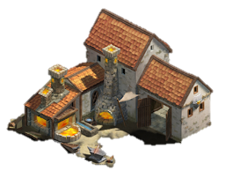

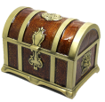



유물 복원소 액션 버튼 기능
유물 복원 소 대기 상태 액션 버튼 기능
세부 정보 : 세부 정보 화면으로 이동 합니다.
업그레이드 : 업그레이드 정보 화면으로 이동 합니다.
유물 복원 : 유물 복원 화면으로 이동 합니다.
보관함 : 보관함 화면으로 이동 합니다.
유물 복원소
세부정보
보관함
업그레이드
유물복원
유물 복원 소 건물 업그레이드 상태 액션 버튼 기능
세부 정보 : 세부 정보 화면으로 이동 합니다.
업그레이드 : 업그레이드 정보 화면으로 이동 합니다.
유물 복원 : 유물 복원 화면으로 이동 합니다.
보관함 : 보관함 화면으로 이동 합니다.
※ 건물 업그레이드 진행 상태에서 “ 일반 가속 ” 아이템을 사용 할 수 있습니다
유물 복원소
세부정보
00:03:59
보관함
5000
즉시 가속
가속

Slide 26


유물 복원소 액션 버튼 기능
유물 복원 소 유물 복원 상태 액션 버튼 기능
세부 정보 : 세부 정보 화면으로 이동 합니다.
업그레이드 : 업그레이드 정보 화면으로 이동 합니다.
유물 복원 : 유물 복원 화면으로 이동 합니다.
보관함 : 보관함 화면으로 이동 합니다.
※ 복원 진행 상태에서 “ 일반 가속 , 복원 가속 “ 아이템을 사용 할 수 있습니다
유물 복원소
세부정보
00:03:59
보관함
5000
즉시 가속
가속
유물 복원 소 유물 복원 완료
유물 복원 시간이 완료 되면 유물을 획득 할 수 있습니다.
유물 건물 , 유물 아이콘을 클릭 시 유물을 획득 합니다.
유물 아이콘 클릭 시 획득 한 유물의 정보 팝업 창 호출

Slide 27
유물 복원소 즉시 가속
유물 복원 진행 상태 즉시 완료 액션 버튼 클릭
유물 복원소
영주님! 일정량의 크라운을 사용하시면 현재 작업을 즉시 완성 하실 수 있습니다!
남은 시간 : 02:30:30
00:03:59
유물 완성 연출 및 유물 완성 팝업 호출
세부정보
보관함
5000
즉시 가속
즉시 가속
가속
30000
유물 복원소 건물 업그레이드 진행 상태 즉시 완료 액션 버튼 클릭
유물 복원소
영주님! 일정량의 크라운을 사용하시면 현재 작업을 즉시 완성 하실 수 있습니다!
남은 시간 : 02:30:30
00:03:59
LV 30 유물 복원소 업그레이드 완료
세부정보
보관함
5000
즉시 가속
유물 복원소 업그레이드 알림 팝업 3초 동안 유지
즉시 가속
가속
30000
Notes:
유물 완성 품 연출

Slide 28
유물 복원소 무료 가속
해당 건물 무료 업그레이드&철거 시 ‘무료 가속’이 가능한 경우 나오는 아이콘 입니다.
무료 가속이 가능 한 상태에서 나오는 아이콘(n분 미만의 건설 시간이 남은 상태)
무료 아이콘을 클릭 시 해당 건설 하는 시간을 무시 하고 바로 건설이 진행됩니다.
무료 건설 시간은 VIP기능을 활성화 하였을 시, VIP등급에 따라 무료 건설 시간이 상승 합니다.
무료
00:03:59
LV 30 유물 복원소 업그레이드 완료
무료 아이콘을 클릭 하여 건물 건설 완료 시 3초간 나오는 알림 팝업 창이 나오도록 합니다.
가속 아이템이 없는 상태에서 가속 액션 버튼 클릭
가속 아이템을 선택 시 보유중인 가속 아이템이 없다는 알림 팝업창 3초간 호출 되어집니다.
유물 복원소
00:03:59
보유 중인 가속 아이템이 없습니다.
세부정보
보관함
5000
즉시 가속
가속

Slide 29
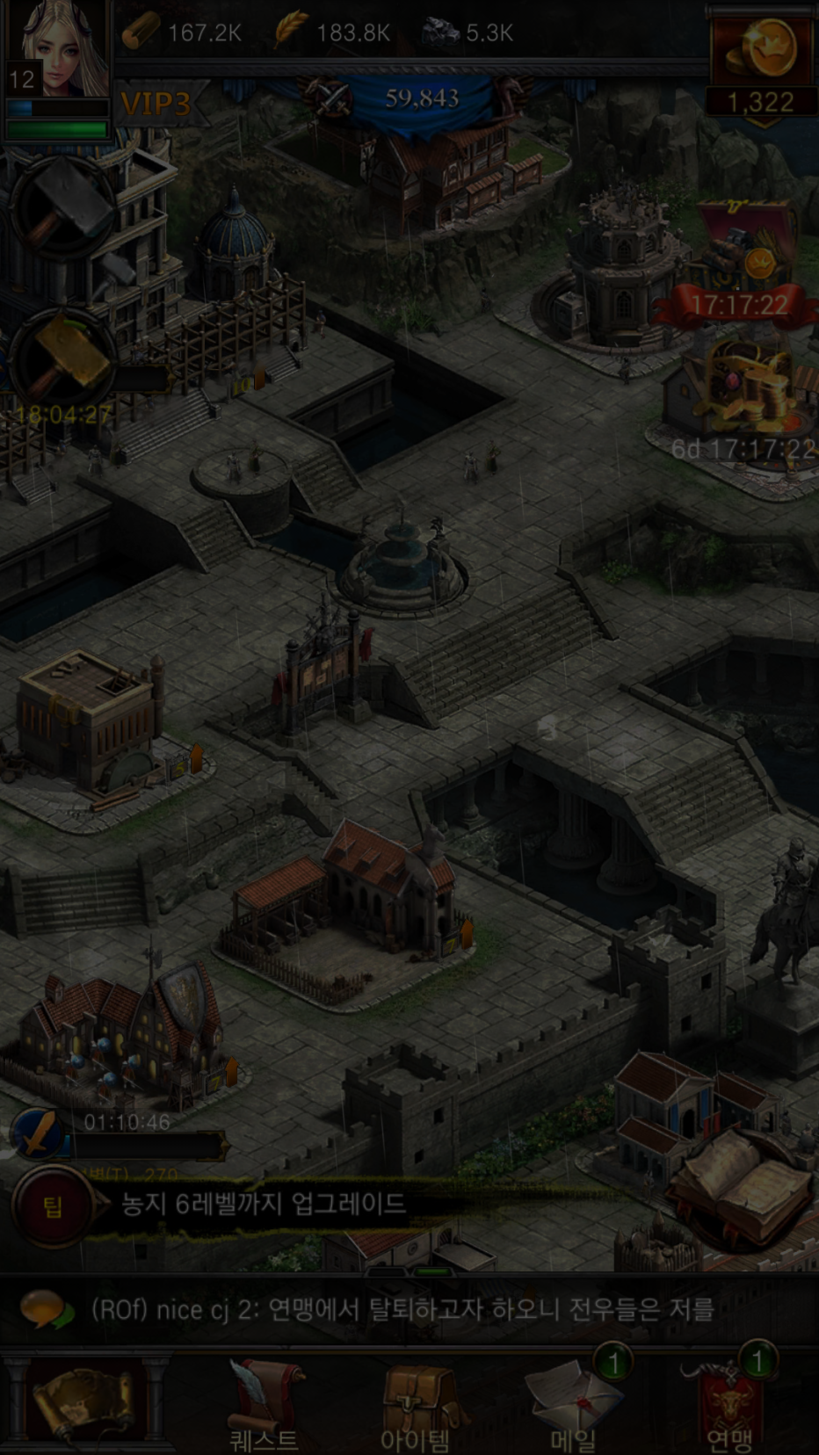
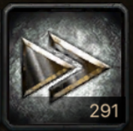
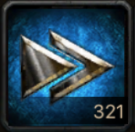
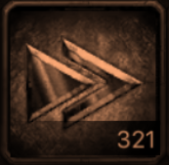
가속 아이템 사용
지금 현재 진행 상태(시간정보)
- 시간에 따라 게이지가 줄어드는 방식
해당 가속 사항에 따른 제목
건물 건설 중…
아이템 리스트(현재 보유 하고 있는 아이템만 나오도록 처리)
건설 가속 아이템 (일반 가속 아이템, 건설 가속 아이템)
일반 가속 아이템 (일반 가속 아이템)
정렬 기준은 일반 가속 아이템이 뒤로 나오도록 표시
같은 가속 아이템은 낮은 시간의 아이템 부터 정렬
※ 아이템 선택 시 아이템 선택 테두리 표시를 해주도록 함.
좌/우 화살표 버튼을 눌러 아이템 커서 이동이 가능 함
슬라이드 기능을 사용하여 좌/우 이동이 가능 함
00:09:06
-
5분 건설 가속
1시간 건설 가속
8시간 건설 가속
+
※ 숫자 공간 선택 시 시스템 키 패드 출력 하여 입력 가능
시스템 키 패드 상세한 내용은 27PAGE 참고
1
가속시간: 00:05:00 (무료시간:5분)
사용
사용 버튼 클릭 시 바로 사용 하거나. 시간을 초과 하는 하여 아이템을 사용 시 팝업 호출.
영주님께서 선택 하신 가속 시간은 남은 시간보다 훨씬 많은 시간을 가속 합니다. 사용 하시겠습니까 ?
확인
■ 건설 중, 가속 메뉴 선택의 팝업 ■

Slide 30
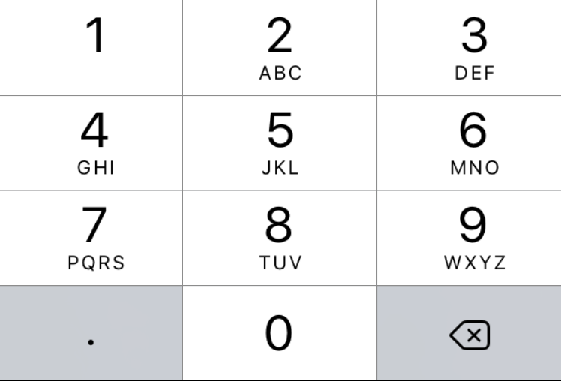
시스템 키패드 처리
건물 건설 중...
00:09:06
-
5분 건설 가속
1시간 건설 가속
8시간 건설 가속
+
1
숫자 영역 클릭 시 시스템 키패드 출력 되어지도록 처리
숫자 입력 시 해당 하는 숫자가 입력 되어지며, 완료 버튼을 클릭 시 해당 하는 숫자가 입력 되어집니다.
숫자를 입력 하여 해당 하는 아이템 개수가 없는 경우 최대 max 개수를 입력 해주도록 합니다.
가속시간: 00:05:00 (무료시간:5분)
사용
화면에 키패드가 나올 수 있도록 처리가 가능 한지 체크 하여야 하며, 이 방식이 안될 경우 게임 숫자 키패드를 만들어서 사용 하는 방식을 추천 합니다
16:9
완료

Slide 31
건설 시, 가속 아이템 개수 셋팅
건물 건설 중…
09:01:06
기본 세팅되는 가속 아이템 개수
= (남은 건설시간 – 무료가속 시간) / 가속 아이템 단위 시간
남는 소수점 값은 내림 처리 (51분 / 5분 가속 = 10 (0.2버림))
남은 건설 시간은 Ui에 진입한 시간을 기준으로 개수 셋팅
무료 가속 시간은 VIP 활성화의 여부에 따라 달라질 수 있다.
가속 아이템의 단위 시간이 남은 건설 시간 보다 높다면 최소값 1로 셋팅
(남은 시간이 2시간 인데, 보유or선택한 가속 아이템이 8시간 가속)
필요한 가속 아이템의 개수보다 보유한 아이템이 적으면, 최대수량으로 셋팅
예) 5분 가속 아이템 선택 기준. 남은 시간이 53분, VIP활성화로 무료가속 15분.
7.6개 = (53분 - 15분 무료) / 5분 가속아이템 ▶ 7개로 셋팅
건설을 제외한 훈련 및 연구 등에는 무료가속 시간이 적용되지 않습니다.
-
5분 건설 가속
1시간 건설 가속
8시간 건설 가속
+
9
가속시간: 09:00:00 (무료시간:5분)
사용

Slide 32




업그레이드_정보 UI
해당 재화 클릭 시 해당 하는 자원 구매, 사용 화면으로 이동 하도록 함
16:9
건물 레벨, 건물 이름
LV15
유물 복원소
다음 레벨 16
건물 레벨 정보
현재 효과 수치
다음 레벨 효과 증가분 (다음 레벨 효과 수치 – 현재 레벨 효과 수치)
복원 시간 감소 10% (+3%)
강화 비용 감소 10% (+3%)
건물 이미지
필수 조건
1. 자원 정보, 건설 정보
2. 불가 표시, 완료 표시
3. 완료, 이동, 진행 중, 무료 건설 표시
LV15 유물 복원소
36,000,000
이동
완료
LV15 유물 복원소
LV15 유물 복원소
진행사항 02:30:50
진행사항 02:30:50
스크롤 할 수 있도록 설계 필요.(최대 6개가 넘어 갈 수 있기 때문에 약간에 공간을 두어 스크롤이 될 수 있다는 느낌으로 디자인 필요)
LV15 유물 복원소
진행사항 02:30:50
16:9
건설 시간 표시(업그레이드 시 시간을 표기 해줍니다)
즉시 업그레이드
(즉시 업그레이드 버튼 클릭 시 팝업 호출)
05:27:32
업그레이드 버튼
- 업그레이드 불가 시 비활성화
- 업그레이드 가능 시 활성화 > 클릭 시 업그레이드 진행
- 건설 망치 부족 상태에서는 활성화
뒤로 가기 버튼
클릭 시 팝업을 닫히도록 처리
즉시 업그레이드
업그레이드
10000

Slide 33
업그레이드 체크
1
LV30 유물 복원소
2
LV30 유물 복원소
3
LV30 유물 복원소
4
LV30 유물 복원소
이동
진행사항 02:30:50
무료건설 04:30
완료
유물 복원소 업그레이드 시 건물 처리(4개의 타입이 존재 합니다.)
업그레이드 하기 위해 다른 건물을 지어야 하는 하는 경우 표시(버튼에 텍스트 색상은 검은색으로 표기 합니다)
다른 건물을 건설을 진행 하고 있어서 건설망치가 없는 경우 표시(버튼에 텍스트 색상은 붉은 색으로 표기 합니다)
다른 건물을 건설을 진행 하고 있는 상태인데 무료로 건설이 가능한 상태의 경우 표시(버튼에 텍스트 색상은 파란색으로 표기 합니다)
※ 건물 건설은 기본 5분 이하의 경우 무료로 할 수 있습니다. (VIP 레벨에 따라 무료 시간이 변동 될 수 있습니다.)
업그레이드 하기 위하여 다른 건물을 지어야 하는데 그 건물이 건설이 되어있는 경우 표시(버튼에 텍스트 색상은 검은색으로 표기 합니다)
1
36,000,000
2
36,000,000
자원보충
완료
건물 업그레이드 시 식량, 목재, 석재, 철광 처리 (2개의 타입이 존재 합니다.)
업그레이드 하기 위한 비용이 부족 한 경우 표시(버튼에 텍스트 색상은 검은색으로 표기 합니다)
업그레이드 하기 위한 비용을 보유 하고 있는 경우 표시(버튼에 텍스트는 검은색으로 표기 합니다)
1
불가 상태
2
완료 상태 표시
불가 상태
완료 상태

Slide 34

업그레이드_팝업 처리
개별 조건 박스의 이동 텍스트 부분을 누르면 해당 건물로 이동합니다. 이동된 건물 화면에는 클릭 표시를 해 줍니다. 해당 건물의 중앙부에 손가락 표시를 해주도록 합니다.
**하단 이미지 참조
16:9
LV15
유물 복원소
다음 레벨 16
복원 시간 감소 10% (+3%)
강화 비용 감소 10% (+3%)
개별 조건 박스의 자원에서 자원이 부족할 시, 자원 보충 텍스트 부분을 클릭하면 자원 사용/구매 화면으로 이동 합니다.
필수 조건
영주님 한번에 한 개의 건물만 업그레이드가 가능합니다. 크라운을 소비 하시면 현재 업그레이드 중의 건물을 가속 업그레이드 하실 수 있습니다.
남은 시간 : 02:30:30
LV15 유물 복원소
36,000,000
영주님 한번에 한 개의 건물만 업그레이드가 가능합니다. 크라운을 소비 하시면 현재 업그레이드 중의 건물을 가속 업그레이드 하실 수 있습니다.
남은 시간 : 00:04:30
이동
자원 보충
LV15 유물 복원소
LV15 유물 복원소
무료건설 04:30
진행사항 02:30:50
즉시 업그레이드
30000
16:9
영주님, 크라운을 소비하여 바로 유물 복원소를 업그레이드 하실 수 있습니다!
남은 시간 : 02:30:30
무료
05:27:32
LV 30 유물 복원소 업그레이드 완료
즉시 업그레이드
업그레이드
즉시 업그레이드
10000
30000

Slide 35
건설 망치 구매
건설 망치 구매
건물 조건 및 자원이 모두 있는 상태에서 업그레이드 버튼을 클릭 시 유료 건설 망치 시간이 부족 한 경우 추가로 건설 망치를 구매 하겠냐는 팝업 창이 호출 되어지게 되어집니다.
건설 망치를 구매 > 기존에 있던 시간 + 추가로 구매한 시간
16:9
LV30
유물 복원소
다음 레벨 16
복원 시간 감소 10% (+3%)
강화 비용 감소 10% (+3%)
필수 조건
LV30 유물 복원소
36,000,000
이동
자원 보충
LV30 유물 복원소
LV30 유물 복원소
무료건설 04:30
진행사항 02:30:50
영주님!건물 업그레이드를 완료하기에 건설인부의 급여가 부족합니다. 크라운을 다시 사용하여 건설인부를 2일 더 일하게 할 수 있습니다
유물 복원소 업그레이드 시간 : 05:27:32
16:9
05:27:32
즉시 업그레이드
고용
업그레이드
30000
10000

Slide 36
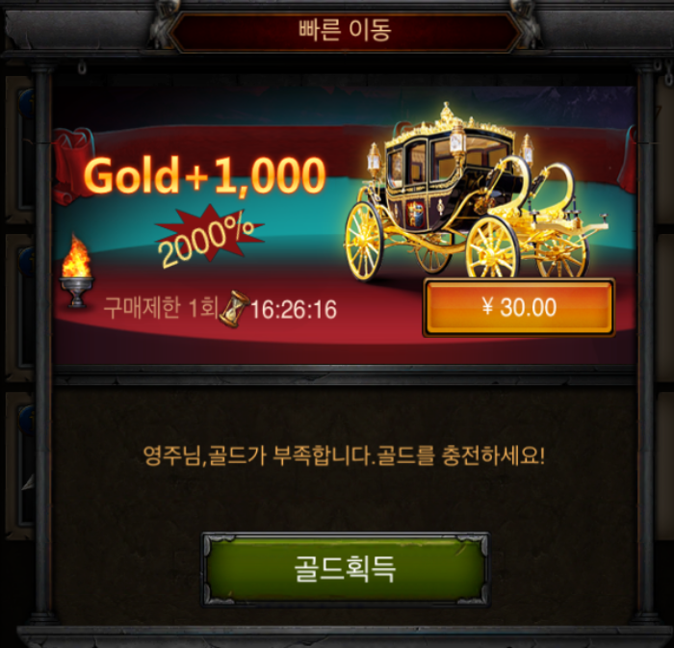
크라운 부족 상태
영주님 한번에 한 개의 건물만 업그레이드가 가능합니다. 크라운을 소비 하시면 현재 업그레이드 중의 건물을 가속 업그레이드 하실 수 있습니다.
남은 시간 : 02:30:30
16:9
LV30
유물 복원소
다음 레벨 16
복원 시간 감소 10% (+3%)
강화 비용 감소 10% (+3%)
즉시 업그레이드
30000
■ 건설 진행 상태의 건물 가속 ■
영주님, 크라운을 소비하여 바로 유물 복원소를
업그레이드 하실 수 있습니다!
필수 조건
LV30 유물 복원소
36,000,000
이동
자원 보충
LV30 유물 복원소
LV30 유물 복원소
즉시 업그레이드
무료건설 04:30
진행사항 02:30:50
30000
■ 즉시 업그레이드 버튼 클릭 시 ■
영주님!건물 업그레이드를 완료하기에 건설인부의 급여가 부족합니다. 크라운을 다시 사용하여 건설인부를 2일 더 일하게 할 수 있습니다
유물 복원소 업그레이드 시간 : 05:27:32
16:9
05:27:32
고용
즉시 업그레이드
업그레이드
30000
10000
■ 유료 건설 망치 시간 부족 ■
Notes:
즉시 업그레이드

Slide 37

상세정보
해당 재화 클릭 시 해당 하는 자원 구매, 사용 화면으로 이동 하도록 함((S2_자원구매 및 사용.PPT)
16:9
LV15
유물 복원소
유물 복원소~~~
유물 복원소에 대한 정보 내용을 확인 할 수 있습니다
물음표 클릭 시 세부 정보에 대한 도움말 내용이 나오게 되어집니다
세부 정보
◀ LV 30 ▶
복원 아이콘
유물 복원 시간 감소 +5% (+1%)
유물 강화 비용 감소 +1% (+1%)
지금 현재 레벨에 대한 정보를 보여줍니다.
출정 가능 최대 병력 수 증가 (현재 건물)
+ 유물 복원소 이외의 효과(과학기술 연구 등)로 추가되는 값의 총합
강화 비용 감소 아이콘
16:9
뒤로 가기 버튼
클릭 시 팝업을 닫히도록 처리
상세 정보
상세 정보 클릭 시 팝업 호출
Notes:
▶

Slide 38


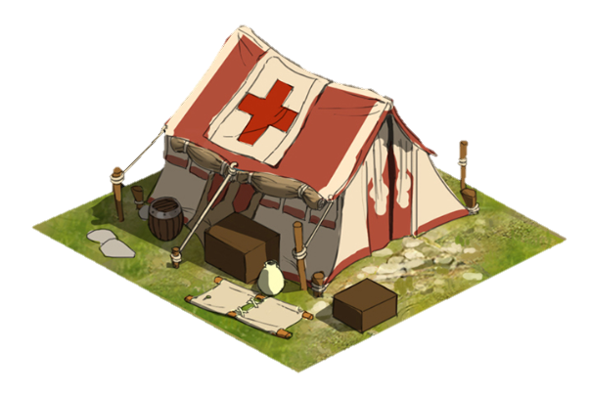
상세정보_세부정보
100.1K
100.1K
100.1K
100.1K
유물 복원소 LV 14
16:9
16:9
유물 복원소는 유물을 복원 할 수 있는 건물 입니다 ~~~
유물 복원소 세부 내용
LV 14
유물 복원소
LV | 유물 복원 시간 감소 | 강화 비용 감소 | 복원 비용 감소 | 전투력
1 | 3% | 3% | 3% | 4
2 | 4% | 4% | 4% | 12
3 | 5% | 5% | 5% | 26
4 | 6% | 6% | 6% | 50
5 | 7% | 7% | 7% | 95
6 | 8% | 8% | 8% | 171
7 | 9% | 9% | 9% | 287
8 | 10% | 10% | 10% | 445
9 | 11% | 11% | 11% | 630
10 | 12% | 12% | 12% | 849
11 | 13% | 13% | 13% | 1,106
12 | 14% | 14% | 14% | 1,420
13 | 15% | 15% | 15% | 1,805
14 | 16% | 16% | 16% | 2,274
15 | 17% | 17% | 17% | 2,848
16 | 18% | 18% | 18% | 3,550
17 | 19% | 19% | 19% | 4,407
유물 복원소는ㅇㅇㅇㅇㅇㅇㅇㅇㅇㅇㅇㅇㅇㅇㅇㅇㅇㅇㅇㅇㅇㅇㅇㅇ
유물 복원소 업그레이드를 통해서 유물 복원 하는 시간을 단축 할 수 있으며, 추가로 유물 강화 비용이 감소하게 되어집니다.
세부 정보
세부 정보
부상병수용량 8,000
전체 부상병 수용량 60000 +8423
◀ LV 30 ▶
유물 복원 시간 감소 +5% (+1%)
유물 강화 비용 감소 +1% (+1%)
※ 건물에 기능에 대한 상세 정보
팝업 창이 호출 한 상태에서 다른 팝업 창 화면을 제외한 화면으로 터치 시 팝업이 닫히도록 함
16:9
16:9
상세 정보
철거
※ 스크롤 가능 하도록 구현 필요
상세 정보

Slide 39
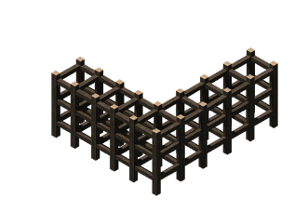
건물 업그레이드 취소
건물 업그레이드 취소
상세정보 화면에서 업그레이드 취소 기능을 사용 할 수 있습니다.
업그레이드 취소는 업그레이드 진행 상태에서만 나오는 버튼 입니다.
※ 업그레이드 취소 진행 시 팝업 창이 호출 되며, 업그레이드 취소 진행 시 업그레이드 비용이 50% 복구 됩니다.
16:9
LV30
유물 복원소
유물 복원소~~~~~~~~~~
00:04:59
세부 정보
◀ LV 30 ▶
유물 복원 시간 감소 +5% (+1%)
유물 강화 비용 감소 +1% (+1%)
업그레이드를 취소 할 경우 자원은 절반만 복구 되어집니다. 업그레이드를 취소 하시겠습니까 ?
16:9
확인
상세 정보
업그레이드 취소

Slide 40

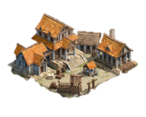
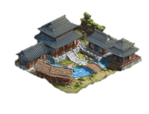

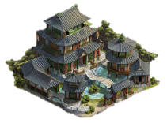
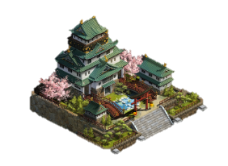
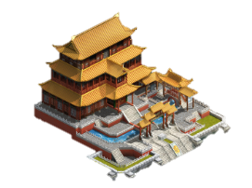
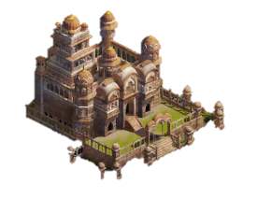
유물 카테고리
유물 선택
유물 카테고리
유물 카테고리는 9개로 구성 되어집니다.(공용 유물 + 8개의 국가 유물)
기본 카테고리 순서는 정해져 있으며, 국가를 선택 함에 따라 카테고리 순서가 변경 되어집니다.
유물 복원 진행 하고 있는 상태에서 유물을 복원 하고 있는 카테고리에 복원 중인 표시를 해주도록 합니다.
3000
공용 국가 유물(카테고리)
공용 국가 유물
한국 국가 유물
국가 유물 카테고리
(카테고리 순서는 데이터 테이블에 순서로 카테고리 순서를 정하고 자신이 선택한 국가 가 있는 경우 2번째 카테고리는 나의 국가로 나오게 합니다.) 이후 카테고리는 데이터 테이블 순서로 정렬 합니다.
일본 국가 유물
중국 국가 유물
유물 복원을 진행 중 상태 표시
유물 복원을 진행 하고 있습니다
인도 국가 유물
←
세트 유물 정보
- 클릭 시 세트 유물 정보 화면으로 이동 합니다.
세트 유물 정보
세트 유물 정보

Slide 41

유물 복원소_유물 리스트
유물 복원
- 유물 이름 정보
- 유물 타입(동양/서양)
- 6등급 > LV1 유물의 옵션 및 수치 정보
- 복원 버튼을 클릭 하여 복원 상세 정보 화면으로 이동 하게 되어집니다.
※ 복원 진행 할 조각을 보유 하고 있다면 복원 버튼이 색상이 변경 처리 되어지며, 복원이 불가능한 유물은 복원 버튼이 기존 상태를 유지 하게 되어집니다.
유물 리스트
복원 할 유물을 선택 할 수 있는 UI 화면 입니다.
복원이 가능한 경우 버튼이 색상이 변경 되어집니다.(가독성 있는 색상으로 변경)
※ 복원이 가능 한 상태는 해당 유물의 조각이 4개 보유 하고 있는 상태.
복원이 불가능 한 상태라고 하면 버튼 색상은 그대로 유지 합니다.
복원을 진행 상태인 경우는 “ 보기” 버튼으로 변경을 하도록 합니다.
유물의 옵션의 개수는 최대 4개 입니다.(라이브 이후 변경은 될 수 있음)
유물의 수치 정보는 1LV / 6등급의 정보를 보여주도록 합니다.
※ 유물 복원을 진행 하고 있는 유물은 리스트 최상단에 위치 하도록 합니다.(2번째 순서는 데이터 테이블에 따라 동일 하게 처리)
LV.1 쌍사자 장식 팔지 (동양 유물)
10.20%
10.20%
0%
0%
보병 공격력 증가
기병 공격력 증가
건물건축 속도 가속
과학연구 속도 가속
복원
LV.1 쌍사자 장식 팔지 (동양 유물)
10.20%
10.20%
0%
0%
보병 공격력 증가
기병 공격력 증가
건물건축 속도 가속
과학연구 속도 가속
복원
LV.1 쌍사자 장식 팔지 (동양 유물)
유물 복원을 진행 하고 있는 상태에서는 보기 버튼으로 변경 되어지게 되어집니다.
복원 남은 시간을 보여주며, 최대 시간에서 지금 현재 남은 시간을 계산 하여 게이지로 표현 해주도록 합니다.
유물을 복원 진행 중
보기
02:02:50
세트 유물 정보
- 클릭 시 세트 유물 정보 화면으로 이동 합니다.
←
세트 유물 정보

Slide 42

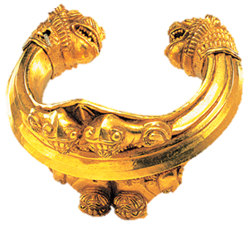

유물 복원소_유물 복원
유물 복원
유물 복원
유물 복원 화면 입니다.
유물 복원 화면에서 유물 조각을 소비 하여 유물을 복원 할 수 있습니다.
유물 등급은 높은 등급의 조각을 넣을수록 상위 등급에 유물이 나오게 되어집니다.
유물 복원 시 필요한 4개의 재료가 있고 등급하고 상관없이 4개의 조각을 넣으면 유물 복원을 할 수 있습니다.
4개의 재료를 넣으면 1~6등 급의 나올 수 있는 확률이 표시 되어집니다.
유물 복원을 진행 시 등급 결정에 따라 복원 하는 시간이 틀리게 적용 되어집니다.
- 유물 조각은 자동으로 등록 되어지게 됩니다.
- 유물 조
LV1. 쌍사자 장식 팔지
1/1
1/1
- 복원에 필요한 유물 조각 개수
1/1
1/0
사용 한 조각에 따라서 등급 확률이 변경 되어지게 됩니다.
※ 등급은 1~6등급 까지 존재 합니다.
(상위 등급을 넣을 수록 높은 등급이 나올 수 있습니다)
- 조각을 모두 넣어야 등급 확률을 확인 할 수 있습니다.
1등급
0.00%
2등급
0.00%
3등급
0.00%
4등급
0.00%
5등급
0.00%
6등급
0.00%
1등급 고려 청자 LV1
보병 공격력 증가
기병 공격력 증가
건물건축 속도 가속
과학연구 속도 가속
10.20%
10.20%
0%
0%
1~5레벨
좌/우 버튼을 클릭 하여 해당 등급에 레벨 정보를 확인 할 수 있습니다(초기에는 1레벨로 처리 하도록 합니다)
LV1 상태에서 좌측 화살표를 클릭 시 LV 30 정보를 보여주도록 합니다
1등급 MAX LV.5
◀ LV 1 ▶
최초 진입 시 1등급 정보가 보여지고 이후 선택 한 등급의 시간이 보여지도록 처리 합니다.
유물 복원 시 등급에 맞춰서 시간이 변경 되어집니다.
00:25:20
유물 등급에 따라 복원 시간은 변경 되어집니다.
←
유물 복원
Notes:
등급에 따라 복원 시간은 변경 되어집니다.

Slide 43






유물 복원소_유물 조각 선택
유물 복원
선택 한 조각의 위치에 화살표를 위치 해두도록 합니다.(화살표 상/하 이동 연출)
유물 복원 조각 선택
유물 조각을 선택하여 유물 조각이 있으면 등록되어진 조각을 교체 할 수 있습니다.
유물 조각은 자동으로 1차 적으로 등록 되어지고 이후 교체를 할 수 있습니다.
유물 조각은 자신이 보유 하고 있는 조각 중 가장 높은 등급의 조각을 우선으로 등록 하게 되어집니다.
LV1. 쌍사자 장식 팔지
유물 조각을 선택 시 조각 등급을 선택 하는 팝업이 호출 되어집니다.
(팝업을 호출한 상태라 팝업 뒤에 검은색 판 처리 하지 않습니다)
1/1
1/1
조각을 변경 시 교체 하는 연출이 들어가게 되어집니다.(조각이 이동 하는 처리)
조각을 변경 시에도 조각 선택 창은 닫히지 않습니다
팝업을 제외한 화면을 터치 시 팝업창이 닫히도록 처리 합니다.
1/1
1/0
조각 등급 선택
1등급
0.00%
2등급
0.00%
3등급
0.00%
4등급
0.00%
5등급
0.00%
6등급
0.00%
100
100
100
1등급 고려 청자 LV1
보병 공격력 증가
기병 공격력 증가
건물건축 속도 가속
과학연구 속도 가속
100
10.20%
10.20%
0%
0%
100
100
1~5레벨
1등급 MAX LV.5
◀ LV 1 ▶
00:25:20
유물 등급에 따라 복원 시간은 변경 되어집니다.
←
유물 복원
Notes:
조각 등급 선택

Slide 44

유물 복원소_유물 복원 진행 중
유물 복원
유물 복원 진행 중
유물 진행 중 상태에서는 유물 조각은 선택이 불가능 해집니다.
유물 복원 진행 중 즉시 복원 버튼을 눌러 유물을 바로 복원 진행 할 수 있습니다.
1차 연출 : 조각이 유물에 들어가는 연출
2차 연출 : 등급이 결정 되어지는 연출
3차 연출 : 등급에 따른 시간이 결정 되어지는 연출
복원을 진행 하고 있는 계속 적인 연출이 필요.
LV1. 쌍사자 장식 팔지
1/1
1/1
복원을 진행 하고 있는 연출이 나오게 되어집니다.
1/1
1/0
0.00%
복원 진행 시 등급을 결정 하는 연출이 먼저 나오게 되어지고 이후 복원 연출이 계속 진행 하게 되어짐.
결정 되어진 등급만 활성화 나머지는 비활성화 처리 하도록 하여 다른 등급은 누를 수 없게 처리
1등급
0.00%
2등급
0.00%
3등급
4등급
0.00%
5등급
0.00%
6등급
0.00%
1등급 고려 청자 LV1
보병 공격력 증가
기병 공격력 증가
건물건축 속도 가속
과학연구 속도 가속
10.20%
10.20%
0%
0%
1~5레벨
1등급 MAX LV.5
◀ LV 1 ▶
- 유물 복원 남은 시간
- 유물 복원 남은 시간이 줄어 들수록 게이지가 상승 하게 되어집니다.(총 시간 하고 남은 시간을 사용하여 게이지 표현)
유물 복원을 진행 중 입니다…..
00:25:20
←
20000
즉시 복원
유물 즉시 복원 버튼을 통해서 바로 유물을 획득 할 수 있습니다.(남은 시간에 따라 크라운 비용은 변경 되어집니다)

Slide 45
유물 복원소_즉시 복원
유물 복원
유물 즉시 복원
유물 진행 중 상태에서는 유물 조각은 선택이 불가능 해집니다.
유물 복원 진행 중 즉시 복원 버튼을 눌러 유물을 바로 복원 진행 할 수 있습니다.
LV1. 쌍사자 장식 팔지
1/1
1/1
1/1
1/0
1등급
0.00%
2등급
0.00%
3등급
0.00%
4등급
0.00%
5등급
0.00%
6등급
0.00%
1등급 고려 청자 LV1
보병 공격력 증가
기병 공격력 증가
건물건축 속도 가속
과학연구 속도 가속
10.20%
10.20%
0%
0%
유물 즉시 복원
1~5레벨
유물 복원을 즉시 완료 하시겠습니까 ?
유뮬 복원 남은 시간 : 03:10:50
1등급 MAX LV.5
◀ LV 1 ▶
유물 복원을 진행 중 입니다…..
20000
즉시 완료
00:25:20
←
20000
즉시 복원

Slide 46
유물 복원소_즉시 복원
유물 복원
유물 즉시 복원
유물을 복원 하고 있는 상태에서 다른 유물을 복원 하려고 하면 나오는 상태 입니다.
유물 즉시 복원 창이 호출 되어 바로 유물을 복원 하겠냐는 팝업창이 호출 되어지게 되어집니다.
즉시 복원 버튼을 클릭 시 “ 크라운 “ 이 소모 되어지고 즉시 복원이 되어집니다.
LV1. 쌍사자 장식 팔지
1/1
1/1
1/1
1/0
1등급
0.00%
2등급
0.00%
3등급
0.00%
4등급
0.00%
5등급
0.00%
6등급
0.00%
1등급 고려 청자 LV1
보병 공격력 증가
기병 공격력 증가
건물건축 속도 가속
과학연구 속도 가속
10.20%
10.20%
0%
0%
유물 즉시 복원
1~5레벨
영주님! 다른 유물을 복원 진행 중입니다. 크라운을 소비하여 복원을 완료 하시겠습니까 ?
유뮬 복원 남은 시간 : 03:10:50
1등급 MAX LV.5
◀ LV 1 ▶
00:25:20
20000
즉시 복원
유물 등급에 따라 복원 시간은 변경 되어집니다.
←
유물 복원

Slide 47

유물 복원 완료 및 채팅 공유
유물 복원
축하합니다
유물 복원 완료 및 채팅 공유
유물 복원 진행이 완료 되어진 상태 입니다.(유물 리스트 화면에서 “ 완료” 버튼을 클릭 하여 즉시 유물을 획득 하여 보상을 받을 수 있습니다.
유물 완료 시 5,6 등급 유물의 경우 연맹 채팅 채널 공유 기능이 있습니다.
연맹 채팅 채널 공유 기능은 체크 상태를 유지 하며, 체크 해제 시 이후 체크 해제를 유지 하도록 합니다.
체크 상태에서는 연맹 채팅 채널에 해당 유물 획득 정보를 알려 줍니다.
체크 해제 상태에서는 연맹 채팅 채널에 해당 유물 획득 정보를 알려주지 않습니다.
※ 팝업 창이 닫히는 순간 처리 하도록 합니다.
LV.30 쌍사자 장식 팔지 (동양 유물)
LV.30 쌍사자 장식 팔지
10.20%
10.20%
0%
0%
10.20%
10.20%
0%
0%
보병 공격력 증가
기병 공격력 증가
건물건축 속도 가속
과학연구 속도 가속
보병 공격력 증가
기병 공격력 증가
건물건축 속도 가속
과학연구 속도 가속
복원
LV.30 쌍사자 장식 팔지 (동양 유물)
장착 하기
10.20%
10.20%
0%
0%
보병 공격력 증가
기병 공격력 증가
건물건축 속도 가속
과학연구 속도 가속
복원
연맹 채팅 채널 공유
LV.1 쌍사자 장식 팔지 (동양 유물)
유물 복원을 완료
완료
5,6등급 유물 획득 시 팝업 창 정보
00:00:00
1,2,3,4 등급 유물 획득 시 팝업 창 정보
축하합니다
LV.30 쌍사자 장식 팔지
10.20%
10.20%
0%
0%
보병 공격력 증가
기병 공격력 증가
건물건축 속도 가속
과학연구 속도 가속
장착 하기
←
세트 유물 정보

Slide 48
유물 복원 자동 연출
유물 복원
유물 복원 자동 연출
유물 복원 화면 / 유물 복원소 모든 화면에서 유물 복원 시간이 완료 되어 복원이 완료 되어지면 복원 완료 버튼을 클릭 하지 않더라도 바로 연출이 나오게 되어지고 해당 팝업창이 호출 되어지게 되어집니다.
LV1. 쌍사자 장식 팔지
1/1
1/1
축하합니다
유물 복원 화면에서 유물이 완성 되어지면 유물 완료 팝업창이 바로 나오게 되어집니다.
1/1
1/0
LV.30 쌍사자 장식 팔지
10.20%
10.20%
0%
0%
보병 공격력 증가
기병 공격력 증가
건물건축 속도 가속
과학연구 속도 가속
1등급
0.00%
2등급
0.00%
3등급
0.00%
4등급
0.00%
5등급
0.00%
6등급
0.00%
장착 하기
장착하기는 지금 현재 유물을 장착한 슬롯이 남아 있는 경우 / 교체 하기는 슬롯이 남아 있지 않은 경우에 나오게 되어집니다.
1등급 고려 청자 LV1
보병 공격력 증가
기병 공격력 증가
건물건축 속도 가속
과학연구 속도 가속
10.20%
10.20%
0%
0%
1~5레벨
연맹 채팅 채널 공유
1등급 MAX LV.5
◀ LV 1 ▶
유물 복원을 진행 중 입니다…..
00:25:20
←
20000
즉시 복원

Slide 49
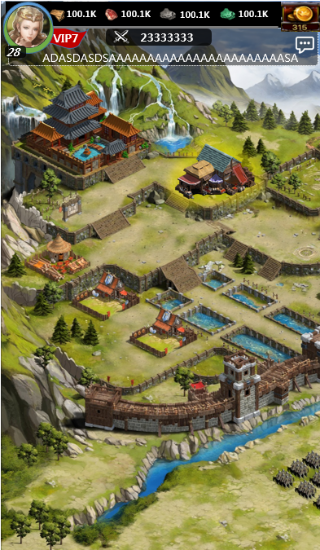
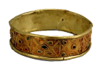
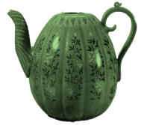
유물 복원 완료
유물 복원 완료
유물 복원이 완료 되어지면 유물 건물을 클릭 하여 유물 완성품을 획득 할 수 있습니다.
유물 건물 클릭 시 유물 완료 팝업창이 호출 되어집니다.
아이콘을 클릭 시 유물 결과 팝업창이 나오게 되어집니다.
축하합니다
LV1. 고려청자
10.20%
10.20%
0%
0%
보병 공격력 증가
기병 공격력 증가
건물건축 속도 가속
과학연구 속도 가속
장착 하기
연맹 채팅 채널 공유

Slide 50
유물 보관함 / 조각
버튼을 클릭 시 유물 복원 화면으로 이동 합니다.
조각 인벤토리
조각 인벤토리에서 자신이 보유 하고 있는 조각을 확인 할 수 있습니다.
조각은 보유 하고 있는 개수를 표기 해줍니다.(동일한 조각은 묶어서 관리를 하게 되어집니다)
유물 조각을 선택 시 합성 화면으로 이동 하게 되어집니다.
유물 보관함
유물
조각
기본 적으로 유물 보유 목록이 보여지게 되어지고 조각을 선택 시 조각 보유 목록을 확인 할 수 있습니다.
10
100
10
10
유물 이미지 및 유물 보유 하고 있는 개수 정보
10
10
10
10
상위 등급의 재료를 가지고 기본 정렬 하고 / 등급이 같은 경우 유물 조각 번호 순서대로 정렬 합니다.
10
10
10
10
10
10
10
10
정렬 버튼 입니다.
정렬은 (국가유물 조각 , 공용유물 조각 , 전체 유물 조각 ) 3가지를 선택 하여 보고 싶은 유물 조각을 을 확인 할 수 있습니다.
화살표 버튼을 눌러 상위 / 하위 등급을 결정 할 수 있습니다.
←
국가유물 조각

Slide 51
유물 조각 합성
합성
버튼을 클릭 시 유물 복원 화면으로 이동 합니다.
유물 조각 합성
유물 조각 보관함에서 조각을 선택 이후 나오는 화면으로 조각을 선택 한 조각이 재료가 되어집니다.
재료 등록은 자동으로 등록 되어지며, 1,2,3,4번 순서를 정해서 재료를 자동으로 등록 합니다.
4개의 유물 조각이 있으면 유물을 합성 할 수 있습니다
합성 하기 버튼을 누르면 연출이 나오고 유물 합성을 진행 합니다
동일 한 등급 조각이 3개 이하 이면 합성은 불가능 합니다.
합성 시 재료로 사용한 유물 조각은 소멸 되어지며, 상위 등급의 조각이 한 개 추가 되어집니다.
재료 등급 보다 상위 등급에 재료가 나오게 되어집니다.
(다음 단계 조각이 보여지게 되어짐)
희귀 등급
조각이 부족 한 상태에서 자동으로 재료가 등록 되지 않은 상태
6등급 조각은 재료로 사용 할 수 없습니다
(이 팝업창은 3초 후 사라지는 팝업창 입니다)
재료로 사용 할 조가의 등급을 선택 할 수 있습니다.
- 조각 등급 마다 보유 하고 있는 개수를 보여줍니다.
최상위 등급을 선택 시 안내 문구 팝업창이 나오게 되어집니다.(불가 안내 팝업)
100
100
100
100
100
100
←
합성하기
합성 불가능 상태에서는 비활성화
합성이 가능 한 상태에서는 활성화 처리 합니다.

Slide 52

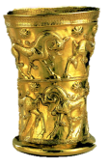

유물 보관함 / 유물
버튼을 클릭 시 유물 복원 화면으로 이동 합니다.
유물 인벤토리
유물 보관함에서 자신이 보유 하고 있는 유물을 확인 할 수 있습니다.
장착한 유물은 장착 표시가 되어집니다.
유물 레벨을 표시 해주도록 합니다.
유물을 선택 시 유물 상세 정보 팝업창이 호출 되어집니다.(상세 정보 팝업창 내용 은 팝업 설명에서 확인)
유물 보관함
유물
조각
기본 적으로 유물 보유 목록이 보여지게 되어지고 조각을 선택 시 조각 보유 목록을 확인 할 수 있습니다.
LV. 10
LV. 10
LV. 10
LV. 10
유물 이미지 및 유물의 레벨 표시 정보
정렬 버튼 입니다.
정렬은 (국가유물, 공용유물, 전체 유물) 3가지를 선택 하여 보고 싶은 유물을 확인 할 수 있습니다.
화살표 버튼을 눌러 상위 / 하위 레벨을 결정 할 수 있습니다.
(기본 정렬은 전체 유물 / 상위 레벨로 처리 합니다_
←
국가유물

Slide 53
유물 보관함 / 유물
버튼을 클릭 시 유물 복원 화면으로 이동 합니다.
유물 선택
유물을 선택 시 유물 상세 정보가 나오게 되어집니다.
유물 상세 정보에서는 해당 유물의 옵션 정보 및 수치 정보를 확인 할 수 있습니다
강화하기 : 강화하기 버튼을 통해서 강화 화면으로 이동 할 수 있습니다.(MAX 레벨에서는 강화 하기 버튼 클릭 시
장착 하기 : 장착 하기 버튼을 클릭 하여 유물을 장착 할 수 있습니다.(유물 슬롯이 남아 있는 상태)
교체하기 : 유물 모든 슬롯이 장착 되어져 있는 상태에서는 장착하기 버튼이 교체 하기 버튼으로 변경 되어집니다.
유물 보관함
유물
조각
기본 적으로 유물 보유 목록이 보여지게 되어지고 조각을 선택 시 조각 보유 목록을 확인 할 수 있습니다.
LV. 10
LV. 10
LV. 10
LV. 10
유물 이미지 및 유물의 레벨 표시 정보
유물 상세 정보
LV1. 고려청자
10.20%
10.20%
0%
0%
보병 공격력 증가
기병 공격력 증가
건물건축 속도 가속
과학연구 속도 가속
강화하기
장착 하기
←
유물을 장착하여 다양한 효과를 받을 수 있습니다.
텍스트 정보

Slide 54
유물 장착/해제
유물 장착 / 해제
유물 장착 : 장착하기 버튼이 나오는 경우는 6개의 유물 슬롯이 한 개라도 비워 있는 상태
유물 max 레벨 상태에서 강화 하기 버튼을 클릭 시 알림 팝업창이 나오도록 처리 합니다.
장착 한 유물을 선택 시 팝업 창에서 해제 버튼을 클릭 하여 바로 해제 할 수 있습니다.
유물 상세 정보
LV1. 고려청자
10.20%
10.20%
0%
0%
보병 공격력 증가
기병 공격력 증가
건물건축 속도 가속
과학연구 속도 가속
강화하기
장착 하기
Max 레벨 상태에서 강화 버튼 클릭 시
Max 레벨 상태여서 강화가 불가능 합니다.
(이 팝업창은 3초 후 사라집니다)
유물 상세 정보
LV1. 고려청자
10.20%
10.20%
0%
0%
보병 공격력 증가
기병 공격력 증가
건물건축 속도 가속
과학연구 속도 가속
해제 버튼 클릭 시 장비 해제
강화하기
해제 하기

Slide 55
유물 교체
유물 교체
6개의 유물 슬롯이 모두 채워져 있는 상태에서 유물 교체 버튼이 나오게 되어집니다.
동일한 유물이 장착이 되어져 있는 상태에서 유물 교체 버튼이 나오게 되어집니다.
유물 보관함
유물
조각
유물 상세 정보
LV. 10
LV. 10
LV. 10
LV. 10
LV1. 고려청자
10.20%
10.20%
0%
0%
보병 공격력 증가
기병 공격력 증가
건물건축 속도 가속
과학연구 속도 가속
강화하기
유물 교체
교체 하기 버튼을 클릭 시 유물 장착 화면으로 이동 합니다.
←
유물을 장착하여 다양한 효과를 받을 수 있습니다.

Slide 56

유물 교체
유물 교체
유물 교체 : 교체하기 버튼을 클릭 시 유물 장착 팝업이 나오게 되어집니다.
6개 유물이 장착 되어진 상태에서는 유물 장착 팝업에서는 장착 하려는 유물 1개 + 장착 유물 6개를 확인 할 수 있습니다.
동일 한 유물이 장착 되어진 상태에서는 장착 하려는 유물 1개 + 장착 유물 1개를 확인 할 수 있습니다.(동일한 유물의 정보만 보여줍니다)
유물 장착
유물 장착
LV1. 고려청자
LV1. 고려청자
보병 공격력 증가
기병 공격력 증가
건물건축 속도 가속
과학연구 속도 가속
보병 공격력 증가
기병 공격력 증가
건물건축 속도 가속
과학연구 속도 가속
10.20%
10.20%
0%
0%
10.20%
10.20%
0%
0%
아이템 인벤토리에서 선택 한 장비 정보(고정 위치)
아이템 인벤토리에서 선택 한 장비 정보(고정 위치)
LV1. 고려청자
LV1. 고려청자
10.20%
10.20%
0%
0%
10.20%
10.20%
0%
0%
보병 공격력 증가
기병 공격력 증가
건물건축 속도 가속
과학연구 속도 가속
보병 공격력 증가
기병 공격력 증가
건물건축 속도 가속
과학연구 속도 가속
스크롤 가능 영역 입니다.
유물을 선택 하고 유물 교체 버튼을 누르면 장비
강화하기
유물 교체
강화하기
유물 교체

Slide 57



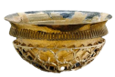
유물 강화
강화
은화 보유량
유물 강화
유물을 강화 할 수 있는 화면 입니다.
유물 재료를 넣어서 유물의 레벨을 상승 시킬 수 있습니다.
3000
LV.18 쌍사자 장식 팔지
유물 재료 슬롯(최대 8개 까지 재료 등록이 가능)
상단에 앞 순서로 재료를 채워주도록 합니다.
유물 현재 레벨 / 유물 다음 레벨 정보(MAX의 경우 MAX 표시를 해주도록 합니다)
※ 재료를 넣어 경험치 100% 넘으면 다음 레벨로 보여주도록 합니다
LV19
39.3%
유물 재료를 넣으면 정보가 변경 되어지게 되어집니다.
(MAX 레벨의 경우 등급 최대 레벨에 따라서 LV20 MAX 로 표시 해줍니다)
옵션 정보 강화전 강화후
보병 공격력 증가
기병 공격력 증가
건물건축 속도 가속
과학연구 속도 가속
유물 레벨 경험치 게이지
(유물을 재료로 사용 시 유물 경험치에 따라 게이지가 상승 하게 되어집니다)
※ 총 경험치 량에서 지금 현재 가지고 있는 경험치 량을 가지고 %를 계산 해서 보여줍니다.
10.20%
10.20%
10.20%
0%
10.50%
10.50%
10.50%
0%
유물의 옵션 정보 및 지금 현재 수치 정보를 보여줍니다.(강화 후 데이터는 레벨이 상승 하는 경우만 변경 되어지게 됩니다)
LV.20
LV.20
LV.20
LV.20
유물 이미지 / 유물의 레벨 정보를 보여 주도록 합니다
※ 유물을 선택 시 유물 재료 슬롯으로 이동 하게 되어집니다.
★ 강화 시 은화를 사용 하게 되어집니다.
강화 재료에 따라 강화 비용이 틀려지게 되어집니다.
(유물 등급 / 레벨 / 재료에 개수에 따라 틀려짐)
←
0 강화
국가유물
정렬 버튼

Slide 58

유물 강화 연출
강화
클릭 시 보유 하고 있는 은화를 사용 할 수 있는 화면으로 이동 합니다.
유물 강화 연출
유물 강화 연출 : 유물 강화 시 재료가 유물에 이동 하여 유물 강화 하는 연출을 보여주도록 합니다.
유물 레벨 업 연출: 유물 강화 연출이 끝난 상태에서 유물 레벨이 상승 시 최종 레벨 상승에 대한 연출을 보여주도록 합니다.
3000
LV.18 쌍사자 장식 팔지
유물을 재료로 등록 한 상태
클릭 하여 재료를 뺄 수 있습니다.
※ 최대 레벨 달성 상태에서는 더 이상 재료 등록이 되지 않도록 처리
LV.20
LV.20
LV.20
LV.20
LV.20
LV.20
LV.20
LV.20
LV19
39.3%
옵션 정보 강화전 강화후
보병 공격력 증가
기병 공격력 증가
건물건축 속도 가속
과학연구 속도 가속
10.20%
10.20%
10.20%
0%
10.50%
10.50%
10.50%
0%
유물을 재료로 선택 시 체크 표시를 해주도록 합니다.
- 선택 한 유물을 다시 클릭 시 해제 되어집니다.
LV.20
LV.20
LV.20
LV.20
재료 등록 시 강화 버튼을 눌러 강화를 진행 할 수 있습니다.
정렬 버튼 입니다.
정렬은 (국가유물, 공용유물, 전체 유물) 3가지를 선택 하여 보고 싶은 유물을 확인 할 수 있습니다.
화살표 버튼을 눌러 상위 / 하위 레벨을 결정 할 수 있습니다.
←
3000 강화
국가유물

Slide 59
유물 강화 최대 레벨 달성
강화
축하 합니다 !!
유물 강화 MAX
유물 강화 최대 레벨 달성 시 나오는 팝업 창 입니다
유물 강화 최대 레벨 달성 시 나오는 팝업 창의 두 가지 종류 입니다.
유물 5,6 등급 최대 레벨 달성 시 연맹 채팅 채널 공유 기능이 있습니다.
연맹 채팅 채널 공유 기능은 체크 상태를 유지 하며, 체크 해제 시 이후 체크 해제를 유지 하도록 합니다.
체크 상태에서는 연맹 채팅 채널에 해당 유물 획득 정보를 알려 줍니다.
체크 해제 상태에서는 연맹 채팅 채널에 해당 유물 획득 정보를 알려주지 않습니다.
※ 팝업 창이 닫히는 순간 처리 하도록 합니다.
3000
LV20. 고려청자
LV.18 쌍사자 장식 팔지
10.20%
10.20%
0%
0%
보병 공격력 증가
기병 공격력 증가
건물건축 속도 가속
과학연구 속도 가속
1
MAX 레벨을 달성 하였습니다.
연맹 채팅 채널 공유
LV19
39.3%
옵션 정보 강화전 강화후
보병 공격력 증가
기병 공격력 증가
건물건축 속도 가속
과학연구 속도 가속
10.20%
10.20%
10.20%
0%
10.50%
10.50%
10.50%
0%
5,6등급 유물 MAX 레벨 달성
1,2,3,4 등급 유물 MAX 레벨 달성
LV.20
LV.20
LV.20
LV.20
축하 합니다 !!
LV20. 고려청자
10.20%
10.20%
0%
0%
보병 공격력 증가
기병 공격력 증가
건물건축 속도 가속
과학연구 속도 가속
MAX 레벨을 달성 하였습니다.
←
0 강화
국가유물

Slide 60
유물 강화
강화
클릭 시 보유 하고 있는 은화를 사용 할 수 있는 화면으로 이동 합니다.
유물 재료 사용
유물 재료를 선택 하여 최대 8개 까지 유물을 재료로 사용 할 수 있습니다.
유물 선택 시 재료 슬롯에 장착 되어지며, 선택한 유물을 다시 선택 시 유물이 재료 슬롯에서 해제 되어집니다.
재료 등록을 하여 최대 레벨 상태가 되어지면 이후 재료는 등록 되지 않도록 처리
3000
LV.18 쌍사자 장식 팔지
유물을 재료로 등록 한 상태
클릭 하여 재료를 뺄 수 있습니다.
※ 최대 레벨 달성 상태에서는 더 이상 재료 등록이 되지 않도록 처리
LV.20
LV.20
LV.20
LV.20
LV.20
LV.20
LV.20
LV.20
LV19
39.3%
옵션 정보 강화전 강화후
보병 공격력 증가
기병 공격력 증가
건물건축 속도 가속
과학연구 속도 가속
10.20%
10.20%
10.20%
0%
10.50%
10.50%
10.50%
0%
유물 정렬
유물 정렬 기능은 국가유물 , 공용 유물, 전체 유물을 선택 하여 원하는 유물을 볼 수 있으며, 레벨 버튼을 선택 하여 상위 / 하위 레벨 정렬을 할 수 있습니다.
유물을 재료로 선택 시 체크 표시를 해주도록 합니다.
- 선택 한 유물을 다시 클릭 시 해제 되어집니다.
LV.20
LV.20
LV.20
LV.20
재료 등록 시 강화 버튼을 눌러 강화를 진행 할 수 있습니다.
정렬 버튼 입니다.
정렬은 (국가유물, 공용유물, 전체 유물) 3가지를 선택 하여 보고 싶은 유물을 확인 할 수 있습니다.
화살표 버튼을 눌러 상위 / 하위 레벨을 결정 할 수 있습니다.
←
3000 강화
국가유물

Slide 61
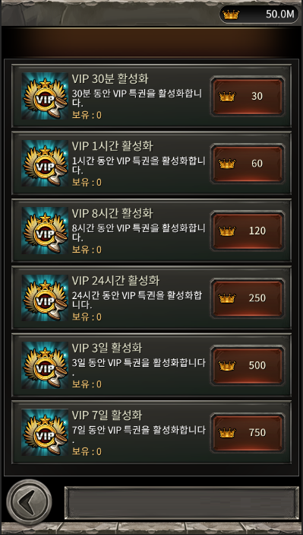
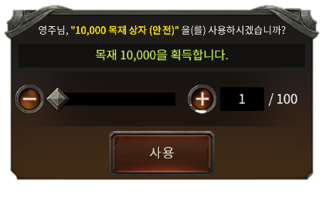
유물 강화_은화 클릭
은화 버튼 클릭 시 화면
은화 버튼을 클릭 시 나오는 화면으로 지금 현재 보유 하고 있는 은화를 사용 할 수 있습니다.
사용 버튼을 클릭 시 사용 팝업 창이 호출 되어집니다.
300000
100 은화 상자
사용
보유 : 100
200 은화 상자
사용
보유 : 100
300 은화 상자
사용
보유 : 100
400 은화 상자
사용
■ 공용 UI 사용 ■
보유 : 100
은화는 마을 공격 승리 시 획득 할 수 있습니다
Notes:
공통 UI 사용

Slide 62


세트 유물 정보
버튼 클릭 시 보관함 화면으로 이동 합니다.
세트 유물
세트 유물
유물카테고리 , 유물리스트 화면에서 세트 유물 버튼을 클릭 하여 세트 옵션 정보를 확인 할 수 있습니다.
세트 유물 화살표 위치를 선택 시 세트 유물 상세 내용을 확인 할 수 있습니다.
세트 유물 이름 정보
정복자 세트 유물
보병 공격력 증가 +30%
기병 공격력 증가 +30%
건물건축 속도 가속 +30%
정복자 세트 유물
세트 옵션 정보(최대 3개의 옵션)
보병 공격력 증가 +30%
기병 공격력 증가 +30%
건물건축 속도 가속 +30%
정복자 세트 유물
보병 공격력 증가 +30%
기병 공격력 증가 +30%
건물건축 속도 가속 +30%
화살표를 클릭 하여 세트 세부 정보 화면으로 이동 할 수 있습니다.
←
세트 유물 옵션은 5,6등급 MAX 레벨을 달성하여야 적용 되어집니다.
세트 유물 TIP 내용
Notes:
세트 유물 옵션은 유물 max 레벨을 달성하여야 적용 되어집니다.

Slide 63
세트 유물 세부정보
세트 유물
세트 유물
세트 유물 상세 내용 정보 입니다.
세트 유물을 맞추기 위해서 필요한 유물의 정보를 확인 할 수 있습니다.
복원 버튼을 클릭 하여 바로 해당 하는 유물의 복원 화면으로 이동 할 수 있습니다.
세트 유물 정보는 최대 등급 / 최대 레벨의 정보를 보여주도록 합니다.
세트 유물은 3개 장착 / 6개 장착 시 효과가 틀려집니다.
※ 3개 장착 시 : 1개 옵션 적용
※ 6개 장착 시 : 2개 옵션 적용
세트 유물은 5,6등급 / 최대 레벨 상태에서만 효과가 적용 되어집니다.
정복자 세트 유물
1. 세트 이름
2. 세트 유물 설명 정보
정복자 세트 유물 설명
유물 3 세트 5등급 6등급
보병 공격력 증가 +10% +20%
유물 6 세트 5등급 6등급
기병 공격력 증가 +10% +20%
세트 효과 정보 입니다.
LV.30 쌍사자 장식 팔지 (동양 유물)
복원 버튼을 통해서 해당 유물 복원 화면으로 이동 합니다.
10.20%
10.20%
0%
0%
보병 공격력 증가
기병 공격력 증가
건물건축 속도 가속
과학연구 속도 가속
복원
LV.30 쌍사자 장식 팔지 (동양 유물)
6등급 / 30레벨 유물 정보 입니다.
10.20%
10.20%
0%
0%
보병 공격력 증가
기병 공격력 증가
건물건축 속도 가속
과학연구 속도 가속
복원
LV.30 쌍사자 장식 팔지 (동양 유물)
유물 복원이 가능한 상태 버튼의 경우 복원 버튼 색상이 변경 되어짐.
10.20%
10.20%
0%
0%
보병 공격력 증가
기병 공격력 증가
건물건축 속도 가속
과학연구 속도 가속
복원
정렬 버튼 입니다.
정렬은 (국가유물, 공용유물, 전체 유물) 3가지를 선택 하여 보고 싶은 유물을 확인 할 수 있습니다.
화살표 버튼을 눌러 상위 / 하위 레벨을 결정 할 수 있습니다.
←
세트 유물 옵션은 5,6등급 MAX 레벨을 달성하여야 적용 되어집니다.
Notes:
5등급 / 6등급

Slide 64
세트 유물 장착, 해제 시 알림 팝업
유물 장착
세트 유물을 장착
세트 유물을 장착 시 효과 적용이 되어짐을 알려주는 팝업 창 입니다.
세트 유물 3개 장착 시 한 개의 옵션 정보를 보여주는 팝업 창이 나오게 되어집니다.
세트 유물 6개 장착 시 두 개의 옵션 정보를 보여주는 팝업 창이 나오게 되어집니다.
장착 중인 유물이 없습니다 장착할
유물을 선택 해주세요.
LV.1 쌍사자 장식 팔지 (동양 유물)
정복자 세트 유물 장착
10.20%
10.20%
0%
0%
보병 공격력 증가
기병 공격력 증가
건물건축 속도 가속
과학연구 속도 가속
장착
(6개 장착 시 팝업)
세트 2개 옵션 적용 시 팝업 창
유물 3 세트 6등급
보병 공격력 증가 +20%
유물 6 세트 6등급
기병 공격력 증가 +20%
LV.1 쌍사자 장식 팔지 (동양 유물)
10.20%
10.20%
0%
0%
보병 공격력 증가
기병 공격력 증가
건물건축 속도 가속
과학연구 속도 가속
장착
정복자 세트 유물 장착
(3개 장착 시 팝업)
세트 1개 옵션 적용 시 팝업 창
LV.1 쌍사자 장식 팔지 (동양 유물)
유물 3 세트 6등급
보병 공격력 증가 +20%
유물을 복원 진행 중
장착
02:02:50
팝업 창 제외한 화면 터치 시 팝업 창은 닫히게 되어집니다.
←
국가유물

Slide 65











유물 장착 슬롯
LordName1234567890
유물 장착 슬롯
유물 장착은 최대 6개 까지 등록이 가능 합니다.
유물 슬롯을 선택 시 유물을 장착 UI 화면이 나와서 유물을 장착 할 수 있습니다.
99
9,999,999 / 9,999,999
9,999,999 / 9,999,999
진시황
장군형 타입
유물 슬롯
- 유물 슬롯은 6개 까지 등록이 가능 합니다.
- 유물 슬롯을 선택 하여 유물 장착 화면으로 이동 할 수 있습니다.
영주 정보
N
유물 도감
유물 도감 > 유물 도감 버튼을 누르면 유물 도감 화면으로 이동 합니다.
- NEW 아이콘은 새로 획득 한 유물이 있는 경우만 표시
Notes:
n

Slide 66
유물 세트 효과 표시
LordName1234567890
유물 세트 효과 표시
유물을 장착 하여 세트 효과가 적용 중이면 세트 효과 표시가 나오게 되어집니다.
세트 효과 적용 중이지 않으면 표시가 나오지 않습니다.
세트 효과 표시를 선택 시 지금 현재 적용 중인 효과 정보를 확인 할 수 있습니다.
정복자 세트 유물 장착
99
9,999,999 / 9,999,999
9,999,999 / 9,999,999
유물 3 세트 6등급
보병 공격력 증가 +20%
유물 6 세트 6등급
기병 공격력 증가 +20%
진시황
장군형 타입
정복자 세트 유물 장착
유물 3 세트 6등급
보병 공격력 증가 +20%
클릭 시 해당 팝업창이 호출 되어지게 되어집니다.
(팝업을 제외한 화면을 터치 시 사라집니다)
세트 효과
세트 장비를 장착 한 상태에서만 나오는 표시 입니다.
(세트 효과 표시를 선택 하여 해당 세트 효과 정보를 확인 할 수 있습니다)
영주 정보
유물 도감
Notes:
click

Slide 67
유물 장착 UI
유물 보관함을 누르면 유물 보관함 화면으로 이동 합니다.
유물 장착
유물 장착 UI
영주 화면에서 유물 슬롯을 선택 시 나오는 화면 입니다.
선택 한 슬롯에 유물을 장착 할 수 있고 해제 하고 있고 교체 할 수 있습니다.
상단에 있는 유물이 장착 되어져 있는 유물 정보 입니다.
해제 버튼을 클릭 하여 장착 중인 해제 할 수 있으며,
장착이 되어있지 않은 유물은 교체 버튼을 통해서 장착 중인 유물을 해제 하고 장착 할 수 있습니다.
LV.1 쌍사자 장식 팔지 (동양 유물)
10.20%
10.20%
0%
0%
해제 하기 버튼을 클릭 하여
- 유물을 해제 할 수 있습니다.
보병 공격력 증가
기병 공격력 증가
건물건축 속도 가속
과학연구 속도 가속
해제
LV.1 쌍사자 장식 팔지 (동양 유물)
10.20%
10.20%
0%
0%
교체하기 버튼을 클릭 하여
- 장착 중인 유물을 해제 하고 선택 한 유물을 장착 할 수 있습니다.
보병 공격력 증가
기병 공격력 증가
건물건축 속도 가속
과학연구 속도 가속
교체
LV.1 쌍사자 장식 팔지 (동양 유물)
10.20%
10.20%
0%
0%
보병 공격력 증가
기병 공격력 증가
건물건축 속도 가속
과학연구 속도 가속
교체
←
국가유물

Slide 68
유물 장착 UI
유물 보관함을 누르면 유물 보관함 화면으로 이동 합니다.
유물 장착
유물 장착 UI
유물이 장착 중이지 않은 상태에 ui 화면 입니다.
유물을 장착 하지 않은 상태에서 유물은 장착 버튼으로 변경 되어지게 되어집니다.
유물이 장착 되지 않은 상태 입니다.
장착 중인 유물이 없습니다 장착할
유물을 선택 해주세요.
LV.1 쌍사자 장식 팔지 (동양 유물)
장착 하기 버튼을 클릭 하여
- 유물을 장착 할 수 있습니다.
10.20%
10.20%
0%
0%
보병 공격력 증가
기병 공격력 증가
건물건축 속도 가속
과학연구 속도 가속
장착
LV.1 쌍사자 장식 팔지 (동양 유물)
10.20%
10.20%
0%
0%
보병 공격력 증가
기병 공격력 증가
건물건축 속도 가속
과학연구 속도 가속
장착
LV.1 쌍사자 장식 팔지 (동양 유물)
유물을 복원 진행 중
장착
02:02:50
정렬 버튼 입니다.
정렬은 (국가유물, 공용유물, 전체 유물) 3가지를 선택 하여 보고 싶은 유물을 확인 할 수 있습니다.
화살표 버튼을 눌러 상위 / 하위 레벨을 결정 할 수 있습니다.
←
국가유물

Slide 69
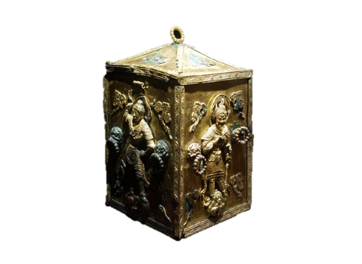
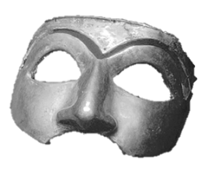
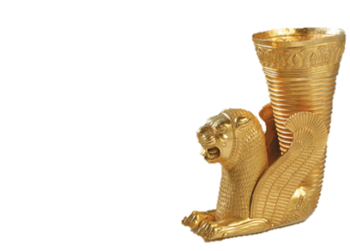

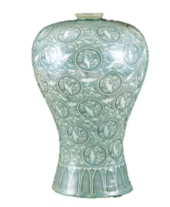
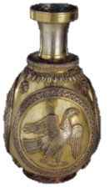
유물 도감
유물 도감
유물 도감
유물 도감에 획득 한 유물은 활성 화 처리 하도록 합니다.
유물 도감에서 획득하지 못한 유물은 비활성화 처리 합니다.
유물을 선택 시 유물 최대 레벨 유물의 수치를 확인 할 수 있습니다
최초 달성한 유물의 경우 “ NEW “ 아이콘이 표시 되어지며, 클릭 시 보상을 획득 할 수 있습니다.
유물을 획득 하지 못하여 비활성화 상태
N
유물을 획득 하여 활성화 되어진 상태
NEW 아이콘 유물을 선택 시 크라운을 획득 할 수 있습니다.
N
각 유물 최초 획득 시 100 크라운 보상을 받을 수 있습니다
Notes:
고려 청자

Slide 70

유물 도감
유물 도감
유물 도감 최초 획득 보상
유물 도감에서 NEW 버튼이 있는 유물을 선택 하여 보상을 획득 할 수 있습니다 .
NEW 버튼 클릭 시 크라운 획득 연출이 나오게 되어지고 크라운을 획득 하게 되어집니다.
X100
N
NEW 버튼을 클릭 시 보상을 바로 획득 할 수 있습니다(획득 연출 만 나오게 되어짐)
N
각 유물 최초 획득 시 100 크라운 보상을 받을 수 있습니다
Notes:
고려 청자

Slide 71
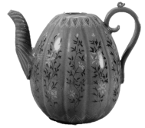

유물 도감
유물 도감
유물 도감
유물 도감에 있는 유물을 선택 시 유물에 대한 정보가 나오게 되어집니다.
유물에 대한 최대 등급 / 최대 레벨의 정보를 확인 할 수 있습니다.
유물 설명을 넣어 주도록 합니다.
LV30 황금 가면
보병 공격력 증가
기병 공격력 증가
건물건축 속도 가속
과학연구 속도 가속
10.20%
10.20%
0%
0%
황금 가면에 대한 설명을 넣어 주도록 한다.
이 부분은 유물 조사 하는 과정에서 내용을 넣을 수
없다면 팝업창을 수정 하도록 한다.
N
N
각 유물 최초 획득 시 100 크라운 보상을 받을 수 있습니다
Notes:
고려 청자 설명

Slide 72
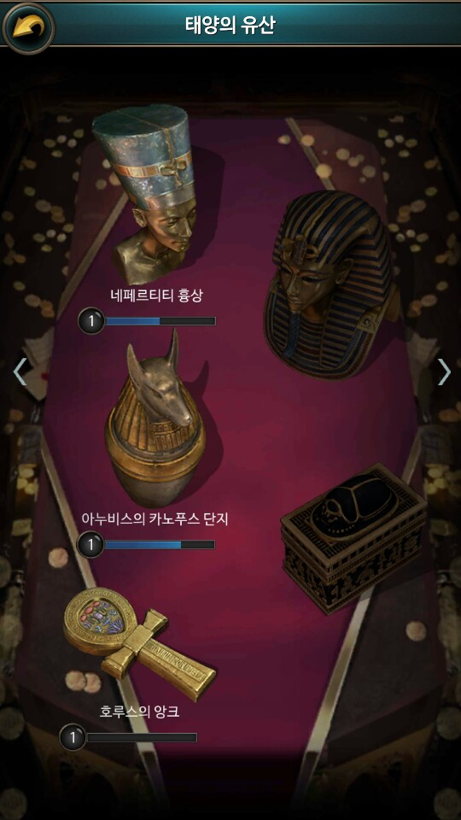
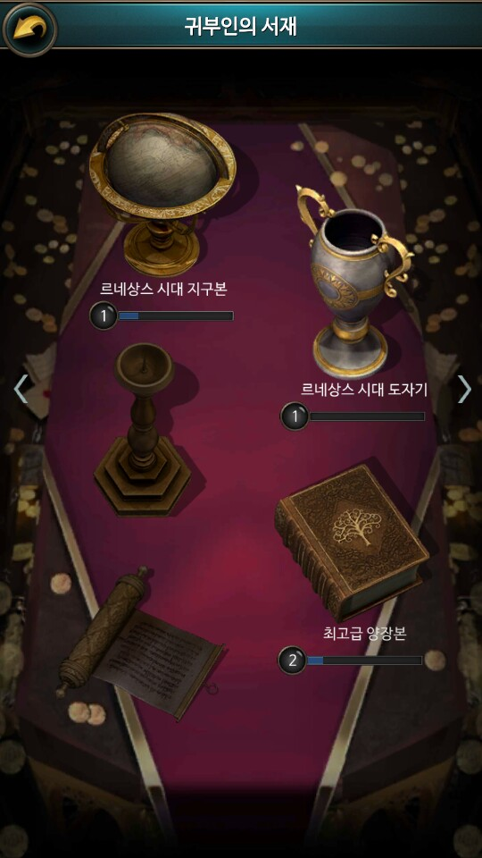
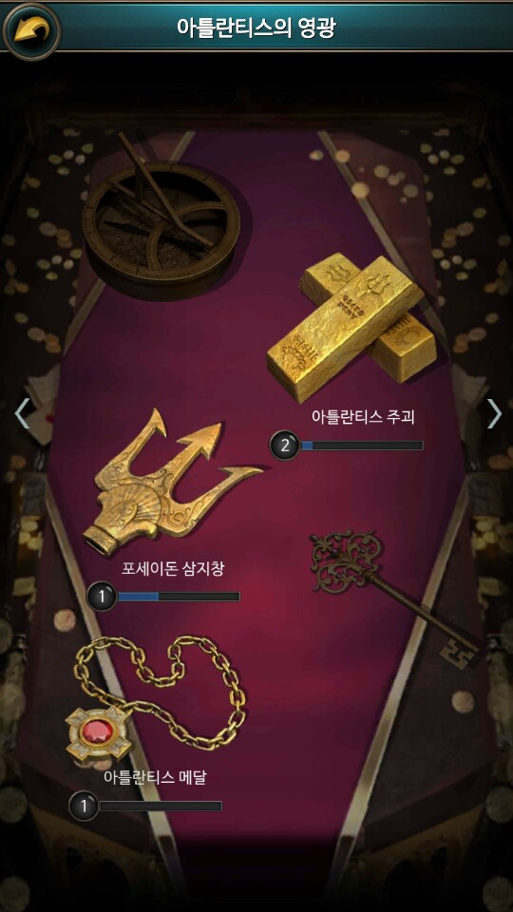
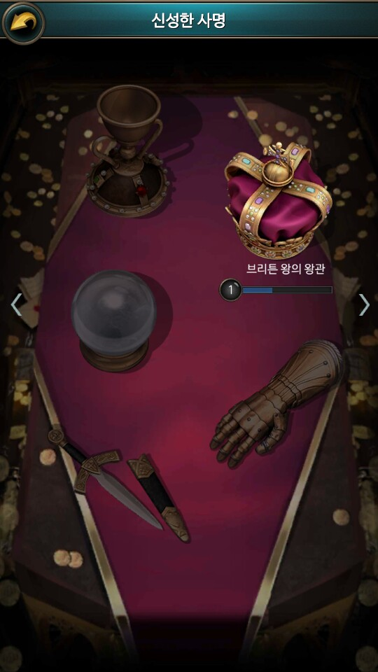
유물 도감 이미지 컨셉
유물 도감 참고 자료
유물 도감은 박물관 같은 느낌이 나게 디자인이 되어지면 좋을 거 같습니다. 우측에 이미지를 참고 하여 주시길 바랍니다 ~
유물 이미지 참고
유물 이미지는 우측에 이미지 하고 느낌으로 리얼하면서 입체 적인 느낌으로 제작이 되어야 할거 같습니다

